Slide 1


Modelos de Inteligencia Artificial Multisensor
Estimación de Biomasa en Bosques Andinos y Pastizales del Ecotono Bosque-Estepa
Global Ecosystem Dynamics Investigation (GEDI)
Héctor Francisco del Valle
Centro Regional de Geomática (CeReGeo), Facultad de Ciencia y Tecnología (FCyT)
Universidad Autónoma de Entre Ríos (UADER)
Laboratorio de Ecología, Meteorología y Gestión de Fuegos (LEMIV)
Facultad de Ingeniería, Universidad Nacional de la Patagonia San Juan Bosco (UNPSJB)
Correo Electrónico: hfdelvalle@gmail.com
Curso de posgrado · Esquel, Chubut · 14 al 19 de septiembre de 2026

Slide 2
Índice de la presentación
Cinco bloques de trabajo para pasar de pulsos lidar a estimaciones de biomasa
1
Contexto
El bosque andino patagónico de Chubut: por qué medir biomasa y qué limita al inventario tradicional.
2
GEDI
Qué mide el lidar de onda completa, cómo funciona el instrumento y qué productos entrega.
3
Calidad
Banderas, geolocalización, fenología, nieve y topografía: cuándo la huella sirve y cuándo no.
4
Descarga
Rutas de acceso, archivos HDF5, conversión a tablas geoespaciales y filtrado auditable.
5
Análisis
Modelado, validación con parcelas de campo, métricas de error e incertidumbre de la estimación.
GEDI
Héctor Francisco del Valle
2/79
2/79

Slide 3
Objetivos técnicos
1
Seleccionar
Seleccionar el producto GEDI adecuado y justificarlo según objetivo, soporte y escala.
2
Filtrar
Aplicar banderas y filtros V3; documentar cuántas huellas elimina cada criterio.
3
Interpretar
Interpretar RH, sensibilidad, cobertura y AGBD sin confundir medición, métrica y estimación.
4
Decidir
Construir y validar una muestra reproducible; comunicar incertidumbre, límites y fuentes.
GEDI
Héctor Francisco del Valle
3/79
3/79

Slide 4
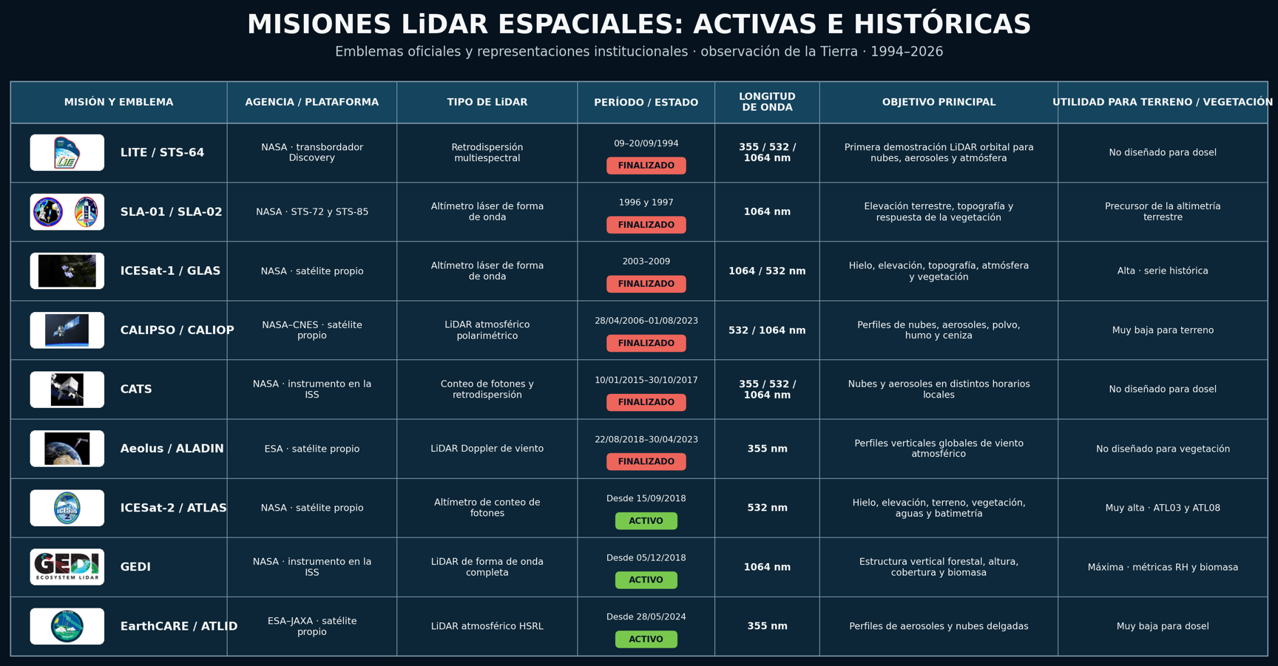
GEDI
Héctor Francisco del Valle
4/79

Slide 5
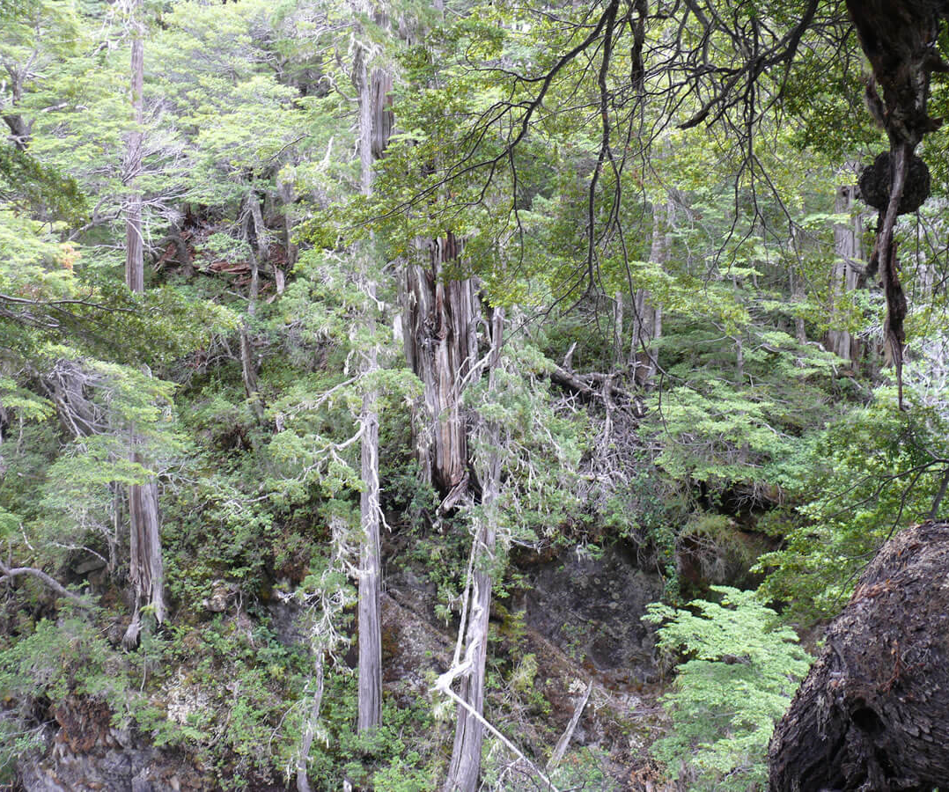
Bosque andino chubutense
Estructura, gradientes ambientales y regímenes de disturbio en el bosque andino
Ubicación
Franja cordillerana de Chubut, con fuerte gradiente oeste–este de precipitación.
Composición
Lenga, ñire, coihue, ciprés de la cordillera y alerce aportan estructuras muy distintas.
Factores de control
Topografía, exposición, nieve, incendios y manejo modifican la relación altura–biomasa.
Consecuencia
La estimación debe separar bosque alto, matorral, mallines, áreas quemadas y plantaciones.
Bosque andino patagónico en el área Los Alerces; usar como referencia visual, no como dato de campo.
Fuente: imagen LAC Geo / PN Los Alerces. Contexto: CIEFAP–SNMBN; Chubut OTBN.
GEDI
Héctor Francisco del Valle
5/79
5/79

Slide 6
De biomasa aérea a stock de carbono
Definiciones, unidades y condiciones de validez de la conversión
Definición. La biomasa aérea reúne fuste, ramas, corteza y follaje; por unidad de superficie es la densidad AGBD (Mg ha⁻¹).
Conversión. El carbono resulta de aplicar una fracción documentada (≈ 0,47); el CO₂e, del factor 44/12.
Validez. Solo es interpretable sobre superficie forestal válida, definida por máscaras y clases de cobertura.
Patagonia. Fuego y aprovechamiento alteran la estructura antes que la superficie.
AGBD Mg ha⁻¹
densidad de biomasa aérea seca
×
área válida ha
superficie forestal tras máscaras y clases
×
fracción de carbono adimensional (≈ 0,47)
local o documentada, nunca supuesta
=
carbono en biomasa aérea Mg C
× 44/12 → megagramos de CO₂e
La AGBD solo constituye un stock de carbono defendible cuando se documentan la fracción de carbono y la superficie válida.
Fuente: Duncanson et al. (2022); Kellner et al. (2023); Duncanson et al. (2019); Subedi y Zurqani (2026); CIEFAP–SNMBN; Chubut OTBN.
GEDI
Héctor Francisco del Valle
6/79
6/79

Slide 7
De inventario a teledetección
De la estructura del dosel a la estimación de biomasa: alcances e incertidumbre
Inventario de campo
Las parcelas son precisas, pero costosas y espacialmente limitadas.
Estimación indirecta
La teledetección cubre grandes superficies con esfuerzo acotado.
Qué mide GEDI
Registra energía de retorno frente a distancia; la estructura se deriva del dosel.
Aporte al modelo
Huellas directas de altura y perfil vertical que anclan los modelos espaciales.
Cadena metodológica
Del árbol medido al mapa continuo de biomasa
1 · Parcela
Medición directa de árboles en campo.
▼
2 · Alometría
Ecuaciones que convierten medidas en biomasa.
▼
3 · GEDI
Huellas lidar de altura y perfil vertical.
▼
4 · Predictores
Covariables ópticas, radar y topográficas.
▼
5 · Mapa
Predicción continua con incertidumbre asociada.
Fuente: NASA GEDI/UMD; NASA GSFC SVS 13090; Dubayah et al. (2020). Duncanson et al. (2022); Kellner et al. (2023); Duncanson et al. (2019); Subedi y Zurqani (2026).
GEDI
Héctor Francisco del Valle
7/79
7/79

Slide 8
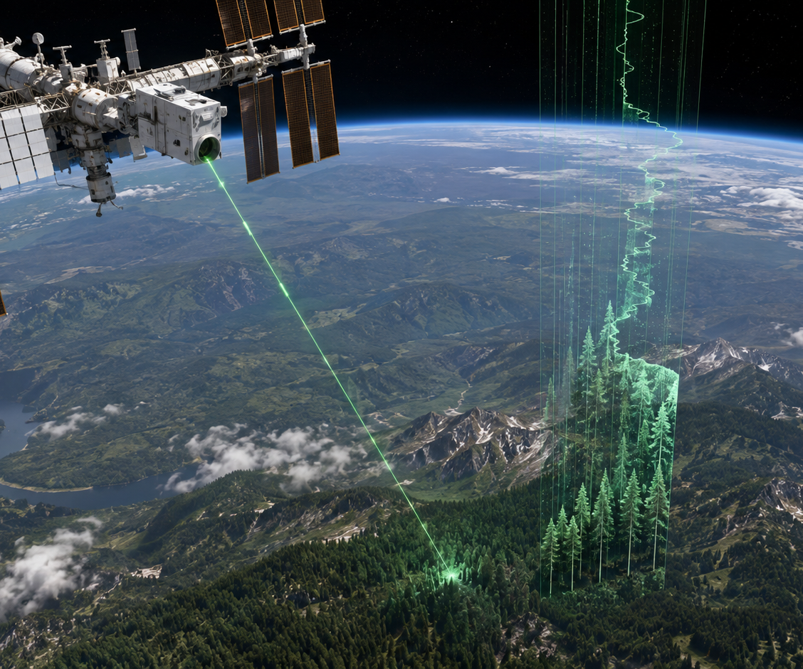
Qué es GEDI
Un lidar de onda completa montado en la Estación Espacial Internacional
Principio de medición
Emite pulsos láser y registra la energía devuelta por copa, sotobosque y terreno.
Unidad de observación
Cada huella resume una columna vertical de vegetación y suelo, no un píxel de imagen.
Variables derivadas
Altura de dosel, estructura vertical, elevación y biomasa aérea.
Cobertura del área
Chubut está dentro de la banda latitudinal observada desde la ISS.
Ilustración conceptual de GEDI midiendo estructura forestal desde la ISS.
Fuente: NASA GEDI/UMD; NASA GSFC SVS 13090; Dubayah et al. (2020). NASA Earthdata GEDI v3 release; ORNL DAAC GEDI L4A v3, DOI 10.3334/ORNLDAAC/2508.
GEDI
Héctor Francisco del Valle
8/79
8/79

Slide 9
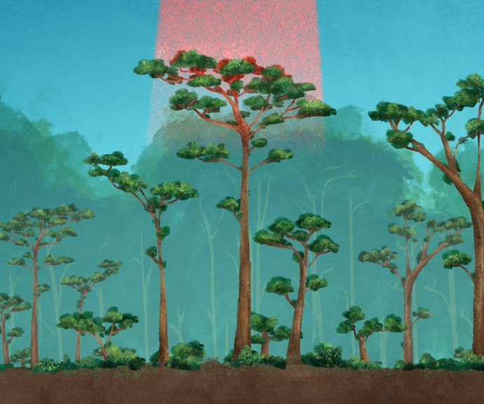
Principio físico del lidar
Tiempo de vuelo: determinación de la distancia a partir del retorno de fotones
Tiempo de vuelo
El sensor mide el intervalo entre la emisión del pulso y el retorno de los fotones.
Forma de onda
La energía devuelta describe cómo se distribuye la vegetación en la vertical.
Lectura de la señal
El primer retorno se asocia a la copa; el último, al terreno bajo el dosel.
Procesamiento
Separa señal y ruido, y deriva las métricas de altura relativa.
NASA GSFC/SVS: interacción conceptual del pulso con un dosel forestal.
Fuente: Imagen: NASA GSFC/SVS. Datos y conceptos: GEDI/UMD; ORNL DAAC; Hancock et al. (2019).
GEDI
Héctor Francisco del Valle
9/79
9/79

Slide 10
Instrumento y patrón de muestreo
Tres láseres, ocho transectas y huellas de escala de rodal
Fuente láser
Tres láseres Nd:YAG de 1064 nm a 242 Hz generan cuatro haces.
Tipos de haz
Dos haces de potencia plena y dos de cobertura penetran el dosel de forma distinta.
Patrón de muestreo
Un espejo de dithering (±1,5 mrad) desdobla los haces en ocho transectas, con huellas de 25 m cada 60 m.
Escala de observación
Transectas cada 600 m y franja de 4,2 km: escala de rodal (~0,05 ha), útil para calibrar, no para mapear.
Franja de barrido ≈ 4,2 km
60 m
600 m entre transectas
Huella ≈ 25 m
4 transectas potencia plena
4 transectas de cobertura
Esquema del patrón de muestreo: ocho transectas, huellas de 25 m cada 60 m y franja de 4,2 km.
Fuente: elaboración propia sobre especificaciones GEDI/UMD; NASA GSFC/SVS; ORNL DAAC.
GEDI
Héctor Francisco del Valle
10/79
10/79

Slide 11
Cobertura en Chubut
Cobertura orbital y distribución latitudinal de las observaciones
1 · Geometría orbital
La ISS orbita a ~420 km con inclinación de 51,6°: Chubut es observable.
2 · Densidad latitudinal
En latitudes medias las trazas se densifican; los valles conservan pocas huellas.
3 · Condiciones de adquisición
La disponibilidad depende de nubosidad, nieve y calidad del retorno.
4 · Criterio metodológico
Se acumulan ventanas multianuales y se declara el rango de fechas.
Cronología de la misión
Hitos que condicionan la ventana temporal de análisis
2019
Inicio de adquisiciones
Primeras huellas sobre Patagonia.
2023
Pausa y almacenamiento
Interrupción de la serie temporal.
2024
Reanudación
Continuidad de la cobertura.
2026
Productos consolidados
Versiones vigentes de L2A y L4A.
Implicación para el diseño temporal
Las adquisiciones no son continuas: la pausa debe excluirse y el rango de fechas empleado se declara de forma explícita.
Fuente: NASA Earthdata GEDI v3 release; ORNL DAAC GEDI L4A v3, DOI 10.3334/ORNLDAAC/2508. NASA GEDI/UMD; NASA GSFC SVS 13090; Dubayah et al. (2020).
GEDI
Héctor Francisco del Valle
11/79
11/79

Slide 12
Productos GEDI: mapa mental
Correspondencia entre niveles de producto y objetivos de análisis
Criterio de elección
El nivel de producto se elige según la pregunta de investigación, no por disponibilidad.
Estructura del dosel
L2A aporta alturas relativas (RH98) y L2B, cobertura, PAI y perfil vertical.
Biomasa
L4A entrega AGBD por huella con su error; L4B la agrega en grilla de 1 km.
Uso en este trabajo
L2A y L4A como insumo de calibración; L4B como referencia de contraste regional.
Nivel | Contenido principal | Uso típico
L1B | Waveforms | investigación avanzada
L2A | altura/elevación | estructura y control
L2B | cobertura/PAI/PAVD | perfil vertical
L4A | AGBD por huella | calibración de mapas
L4B | AGBD gridded | síntesis regional
Fuente: GEDI/UMD Products; LP DAAC GEDI02 User Guides; ORNL DAAC L4A/L4B.
GEDI
Héctor Francisco del Valle
12/79
12/79

Slide 13
GEDI L1B
La forma de onda como insumo primario para el procesamiento avanzado
Contenido del producto
Incluye la onda transmitida y la recibida, geolocalizadas y con sus parámetros.
Resolución vertical
Se muestrea cada ~1 ns, equivalente a unos 15 cm en la vertical.
Diagnóstico de la señal
Permite examinar modos, ruido de fondo, degradación y respuestas complejas.
Reprocesamiento
Útil en pendientes fuertes, bordes y doseles heterogéneos.
Del pulso a la métrica
Encadenamiento del procesamiento de la forma de onda
1 · Pulso emitido
Energía láser transmitida hacia la superficie.
▼
2 · Retorno
Fotones devueltos por dosel, sotobosque y suelo.
▼
3 · Correcciones
Geolocalización, ruido de fondo y calibración.
▼
4 · Waveform
Onda completa lista para su interpretación.
▼
5 · Métricas
Altura relativa y descriptores de estructura.
Fuente: GEDI/UMD Products; LP DAAC GEDI02 User Guides; ORNL DAAC L4A/L4B. NASA GEDI/UMD; NASA GSFC SVS 13090; Dubayah et al. (2020).
GEDI
Héctor Francisco del Valle
13/79
13/79

Slide 14
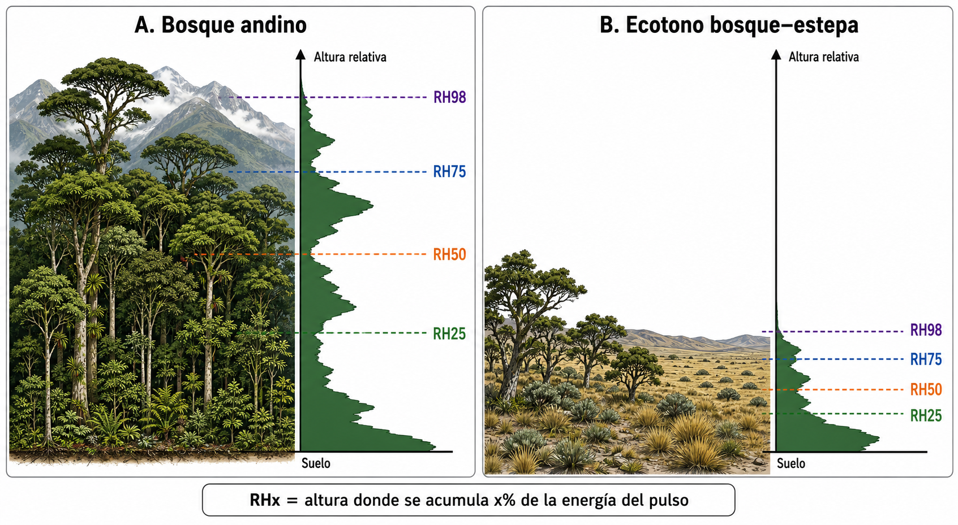
GEDI L2A
Elevación y métricas de altura relativa
Familia RH
Percentiles de energía acumulada desde el terreno hacia la copa.
Proxies de altura
RH95, RH98 y RH100 se emplean como estimadores de altura del dosel.
Configuración v3
Los grupos 1, 2, 5 y 10 tratan condiciones distintas; conviene comparar cuál rinde mejor.
Pendiente y encadenamiento
En laderas la onda se ensancha y puede sobreestimar la altura; L2A condiciona a L4A.
Fuente: Ilustración generada con IA (esquema conceptual, no derivada de datos). Datos y conceptos: Dubayah et al. (2021a); LP DAAC (2020); GEDI/UMD.
GEDI
Héctor Francisco del Valle
14/79
14/79

Slide 15
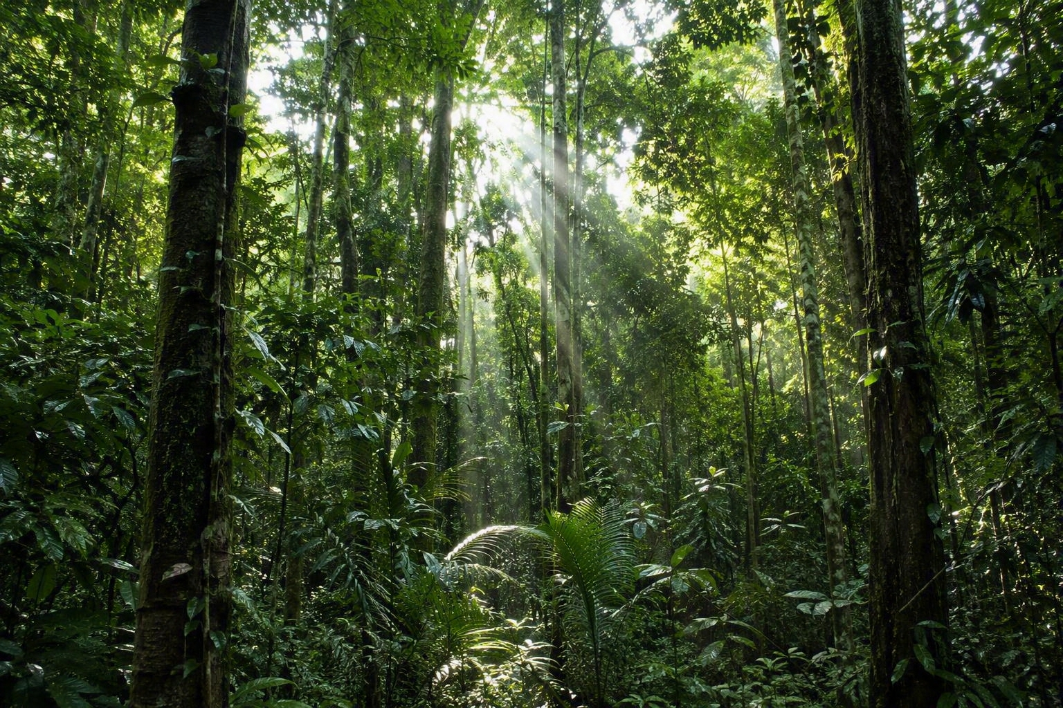
GEDI L2B
Cobertura, PAI, PAVD y diversidad vertical
Cobertura de dosel
Fracción de suelo cubierta por vegetación dentro de la huella.
PAI
Área vegetal por área de terreno, sensible a la densidad de copa y ramas finas.
PAVD
Vegetación distribuida en estratos verticales de 5 m.
FHD
Diversidad vertical: complementa a la altura máxima como descriptor de estructura.
La huella de GEDI (~25 m) atraviesa todos los estratos: la forma de onda devuelve energía del dosel emergente al sotobosque, y de ese perfil se derivan PAI, PAVD y FHD.
Fuente: Imagen generada por IA. Dubayah et al. (2021b); LP DAAC (2020); GEDI/UMD Products.
GEDI
Héctor Francisco del Valle
15/79
15/79

Slide 16
GEDI L4A
Biomasa aérea por huella y error de predicción
Contenido del producto
AGBD por huella geolocalizada, con error estándar y banderas de calidad.
Modelo de estimación
Paramétrico por grupo de estratificación, calibrado con parcelas.
Versión 3
Actualiza los modelos y mantiene la entrega en HDF5 por subórbitas.
Alcance y límites
La huella (~25 m) no es una parcela de borde rígido: referencia fuerte, no sustituto de la validación local.
Anatomía de un registro L4A
AGBD
Mg ha⁻¹
Biomasa aérea por huella
SE
por huella
Error estándar de predicción
flags
l4a_quality_flag_rel3
Banderas de calidad y sensibilidad
HDF5
8 haces (BEAM)
Granulos por subórbita
Fuente: NASA Earthdata GEDI v3 release; ORNL DAAC GEDI L4A v3, DOI 10.3334/ORNLDAAC/2508. Duncanson et al. (2022); Kellner et al. (2023); Duncanson et al. (2019); Subedi y Zurqani (2026).
GEDI
Héctor Francisco del Valle
16/79
16/79

Slide 17
GEDI L4B
Biomasa en malla regular: adecuada para el contexto regional, no para rodales individuales
Qué entrega
AGBD media en celdas de 1 km a partir del muestreo GEDI disponible.
Cómo lo estima
Emplea un estimador de muestreo, no una interpolación espacial.
Qué informa
Error estándar por celda y número de huellas que la sostienen.
Qué no resuelve
Rodales, cortas, bordes de incendio ni valles estrechos.
Escalas nominales
≈ 25 m
huella L4A
≈ 60 m
espaciado en traza
≈ 600 m
separación de haces
1 km
celda L4B
10 m
100 m
1 km
Eje logarítmico: cada tramo multiplica la distancia por diez
Fuente: GEDI/UMD Products; LP DAAC GEDI02 User Guides; ORNL DAAC L4A/L4B. ORNL DAAC GEDI L4B.
GEDI
Héctor Francisco del Valle
17/79
17/79

Slide 18
Selección rápida de producto
Criterios de selección de producto según la pregunta de investigación
Altura de dosel
L2A con métricas RH y filtros estrictos de calidad.
Estructura vertical
L2B con cobertura, PAI, PAVD y FHD.
Biomasa por huella
L4A v3 con agbd y agbd_se, para propagar el error.
Resumen regional
L4B, declarando siempre la escala de 1 km.
Pregunta | Producto | Advertencia
Altura | GEDI02_A | revisar terreno
Cobertura y perfil | GEDI02_B | interpretar PAI/PAVD
Biomasa huella | GEDI04_A | filtrar flags
Mapa regional | GEDI04_B | escala 1 km
Fuente: GEDI/UMD Products; LP DAAC GEDI02 User Guides; ORNL DAAC L4A/L4B. NASA Earthdata GEDI v3 release; ORNL DAAC GEDI L4A v3, DOI 10.3334/ORNLDAAC/2508.
GEDI
Héctor Francisco del Valle
18/79
18/79

Slide 19
Versión 3 y pausas de adquisición
Vigencia de la versión: control de actualización del conjunto de datos
Cobertura temporal
La versión 3 incorpora datos de 2019 a 2023 y las adquisiciones posteriores a 2024.
Pausa operativa
Entre el 17 de marzo de 2023 y el 25 de abril de 2024 el instrumento estuvo almacenado en la ISS.
Cambio de versión
V3 mejora la geolocalización y los modelos: no es intercambiable con v2.
Criterio de reproducibilidad
Todo análisis debe fijar versión, DOI, fecha de descarga y filtros aplicados.
13,3 meses sin adquisición
17 mar 2023
jul 2026
Pausa: instrumento almacenado en la ISS
Publicación de GEDI v3
4 abr 2019
26 abr 2024
Inicio de adquisición científica
Reanudación de adquisiciones
Fuente: NASA Earthdata GEDI v3 release; ORNL DAAC GEDI L4A v3, DOI 10.3334/ORNLDAAC/2508.
GEDI
Héctor Francisco del Valle
19/79
19/79

Slide 20
Banderas de calidad
Banderas de calidad como primer filtro de las observaciones
Filtros obligatorios
Aplicar l4a_quality_flag_rel3 y l2a_quality_flag antes de modelar AGBD.
Geolocalización
degrade_include_flag identifica los períodos con degradación.
Coherencia con la superficie
surface_flag descarta retornos alejados del terreno esperado.
Criterio de revisión
Sensibilidad y modo según producto; los atípicos se contrastan con DEM y ortoimagen.
Criterios de aceptación
✓
l4a_quality_flag_rel3 = 1 cuando corresponda
✓
degrade_include_flag sin degradación crítica
✓
sensitivity suficiente para el dosel esperado
✓
AGBD y SE dentro de rangos plausibles
✓
huella dentro de bosque nativo válido
Fuente: GEDI/UMD Products; LP DAAC GEDI02 User Guides; ORNL DAAC L4A/L4B. NASA EarthRISE GEDI training.
GEDI
Héctor Francisco del Valle
20/79
20/79

Slide 21
Sensibilidad y dosel cerrado
Sensibilidad del instrumento en condiciones de dosel cerrado
Qué expresa
La máxima cobertura de copa que puede penetrarse detectando aún el terreno, según la relación señal/ruido.
Elección del umbral
0,95 y 0,98 son decisiones analíticas: se justifican por tipo de bosque, producto y objetivo.
Condición necesaria
Sin una estimación fiable del terreno no hay altura fiable; no basta superar un umbral aislado.
Cómo se lee la sensibilidad
0,90
0,95
0,98
usable
mejor
estricto
dosel abierto
umbral habitual
dosel cerrado
La detección fiable del terreno es condición necesaria para interpretar la altura
Fuente: GEDI/UMD Products; LP DAAC GEDI02 User Guides; ORNL DAAC L4A/L4B. Elaboración propia.
GEDI
Héctor Francisco del Valle
21/79
21/79

Slide 22
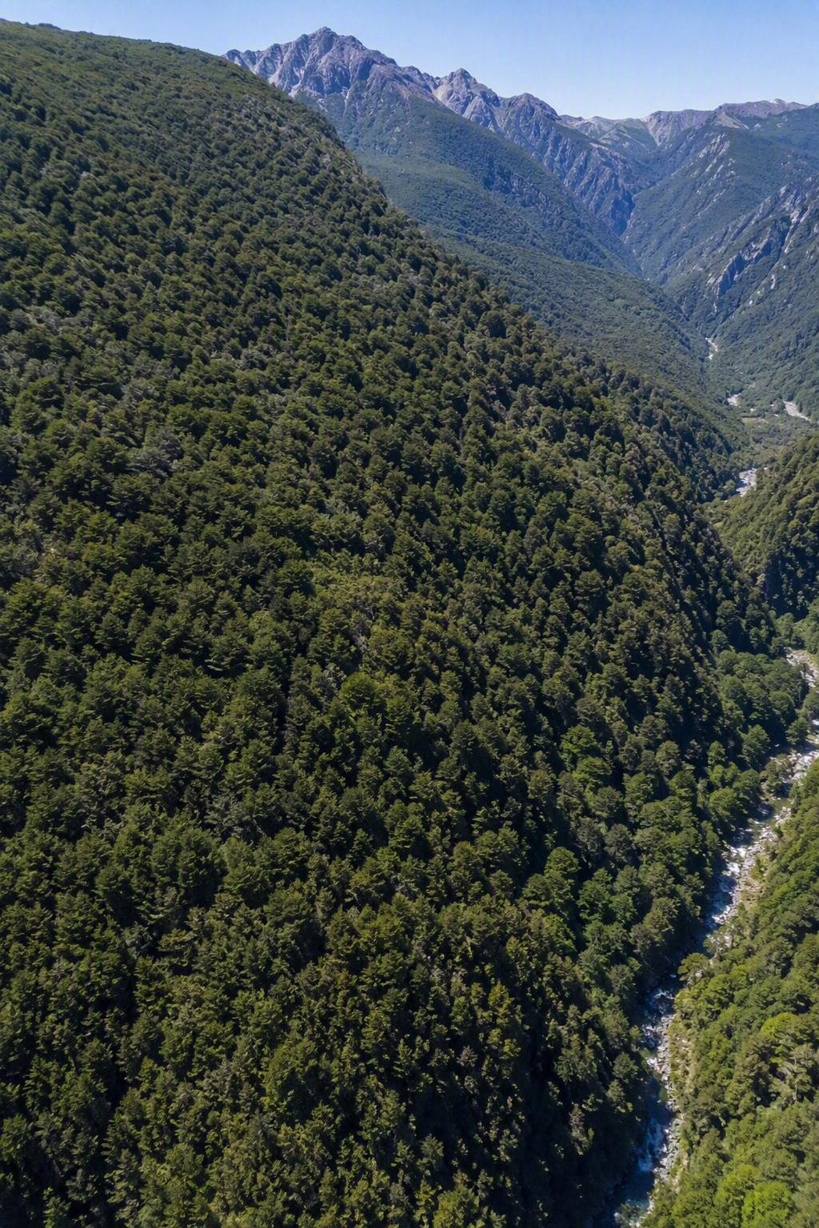
Geolocalización en laderas
Incertidumbre de geolocalización y su efecto en la asignación a rodales
Magnitud del error
En la versión 3 la geolocalización horizontal es de 9,5 m de media (1σ), con mejora sobre todo en la cola de errores.
Consecuencia espacial
Una huella de 25 m puede cruzar bordes, arroyos, claros o pendientes abruptas.
Dónde pesa más
El error es más crítico cerca de ecotonos y de límites de incendio.
Control recomendado
Comparar la elevación GEDI con un DEM independiente y validar por bloques espaciales.
Relieve abrupto: una huella de 25 m puede abarcar ladera, borde y fondo de valle a la vez.
Fuente: ilustración generada con IA (referencia visual). Datos: GEDI/UMD; ORNL DAAC; Moudrý et al. (2024).
GEDI
Héctor Francisco del Valle
22/79
22/79

Slide 23
Fenología patagónica
Efecto de la fenología caducifolia sobre las métricas estructurales
Especies caducifolias
Lenga y ñire pierden la hoja: la fecha de adquisición altera la energía de copa y el perfil.
Independencia del sol
GEDI usa 1064 nm y no depende de la iluminación solar, pero sí de la estructura foliar presente.
Efecto sobre RH98
Con dosel desnudo crece el retorno del terreno y RH98 puede disminuir, según estructura y señal.
Criterio de comparación
Separar adquisiciones de dosel foliado y desnudo, y usar ventanas temporales coherentes.
Ciclo anual del dosel caducifolio (hemisferio sur)
primavera
verano
otoño
invierno
sep–nov
dic–feb
mar–may
jun–ago
rebrote foliar
máxima copa
senescencia
sin hojas / nieve
Dosel foliado: ventana comparable para RH98 y PAI
Dosel desnudo: más retorno de terreno
Comparar siempre adquisiciones del mismo estado fenológico.
Fuente: CIEFAP/SNMBN Bosque Andino Patagónico; Argentina Ambiente Mapas de Bosque Nativo; Chubut OTBN. NASA GEDI/UMD; NASA GSFC SVS 13090; Dubayah et al. (2020).
GEDI
Héctor Francisco del Valle
23/79
23/79

Slide 24
Efecto de nieve y nubes
La atmósfera y la nieve degradan la señal lidar
Nubes
GEDI no atraviesa nubes densas: la atmósfera condiciona la adquisición útil.
Nieve en el suelo
Eleva el terreno aparente y sesga la elevación y la altura de dosel.
Nieve interceptada
La nieve retenida en las copas altera además el perfil vertical.
Criterio de filtrado
Restringir el análisis a fechas sin nieve ni nubosidad persistente, con apoyo de series meteorológicas.
Condición | Riesgo para GEDI
Nube | señal atenuada o inválida
Nieve | terreno aparente alterado
sombra topográfica | geometría desfavorable
Lluvia/humedad | retorno alterado
Complejidad
topográfica
Fuente: GEDI/UMD Products; LP DAAC GEDI02 User Guides; ORNL DAAC L4A/L4B.
GEDI
Héctor Francisco del Valle
24/79
24/79

Slide 25
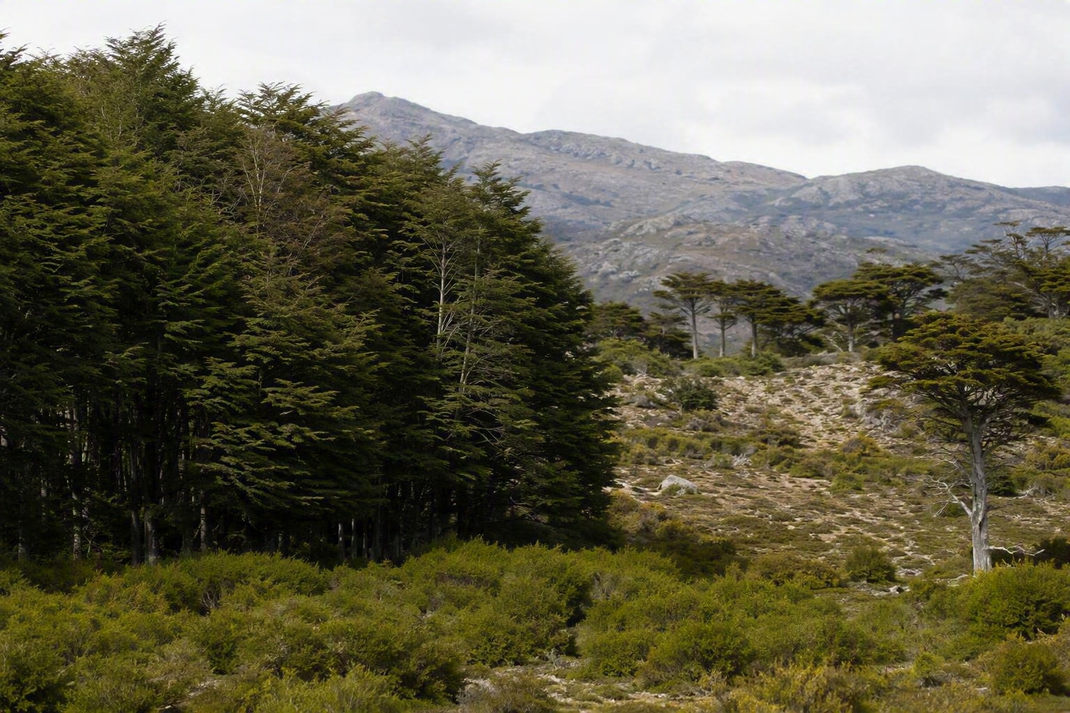
Heterogeneidad de rodales
Relación entre la escala de la huella y la heterogeneidad del rodal
Relaciones no equivalentes
Lengales altos, ñirantales y cipresales no comparten la misma relación altura–biomasa.
Mezcla dentro de la huella
La coexistencia de especies y edades en 25 m rompe los modelos simples.
Estratificación
Modelar por tipo forestal mejora la interpretación y la validación.
Propagación del error
El error del mapa de clases se traslada al modelo de biomasa.
Lengal alto, ñirantal bajo y cipresal abierto conviven a pocos metros: una misma huella puede mezclarlos.
Fuente: ilustración generada con IA (referencia visual). Datos: CIEFAP/SNMBN; Chubut OTBN; Duncanson et al. (2022).
GEDI
Héctor Francisco del Valle
25/79
25/79

Slide 26
AGBD no es volumen maderable
De biomasa aérea a volumen comercial y a carbono: alcances y limitaciones
Qué incluye la AGBD
Componentes leñosos y no leñosos por hectárea, no solo el fuste aprovechable.
Volumen comercial
Depende de la especie, la forma del fuste y las reglas de trozado.
Relación entre ambos
Exige factores de expansión y densidad de la madera documentados.
Uso en gestión
El modelo de biomasa apoya el manejo, pero no sustituye la cubicación local.
Cadena de conversión
biomasa seca × fracción de carbono × 44/12
Criterios de reporte
Usar factores explícitos y trazables.
No mezclar Mg de biomasa, Mg C y Mg CO₂e.
Declarar la incertidumbre y el área efectiva.
En carbono, declarar siempre si se informa biomasa seca, carbono o CO₂ equivalente.
Fuente: Duncanson et al. (2022); Kellner et al. (2023); Duncanson et al. (2019); Subedi y Zurqani (2026). CIEFAP/SNMBN Bosque Andino Patagónico; Argentina Ambiente Mapas de Bosque Nativo; Chubut OTBN.
GEDI
Héctor Francisco del Valle
26/79
26/79

Slide 27
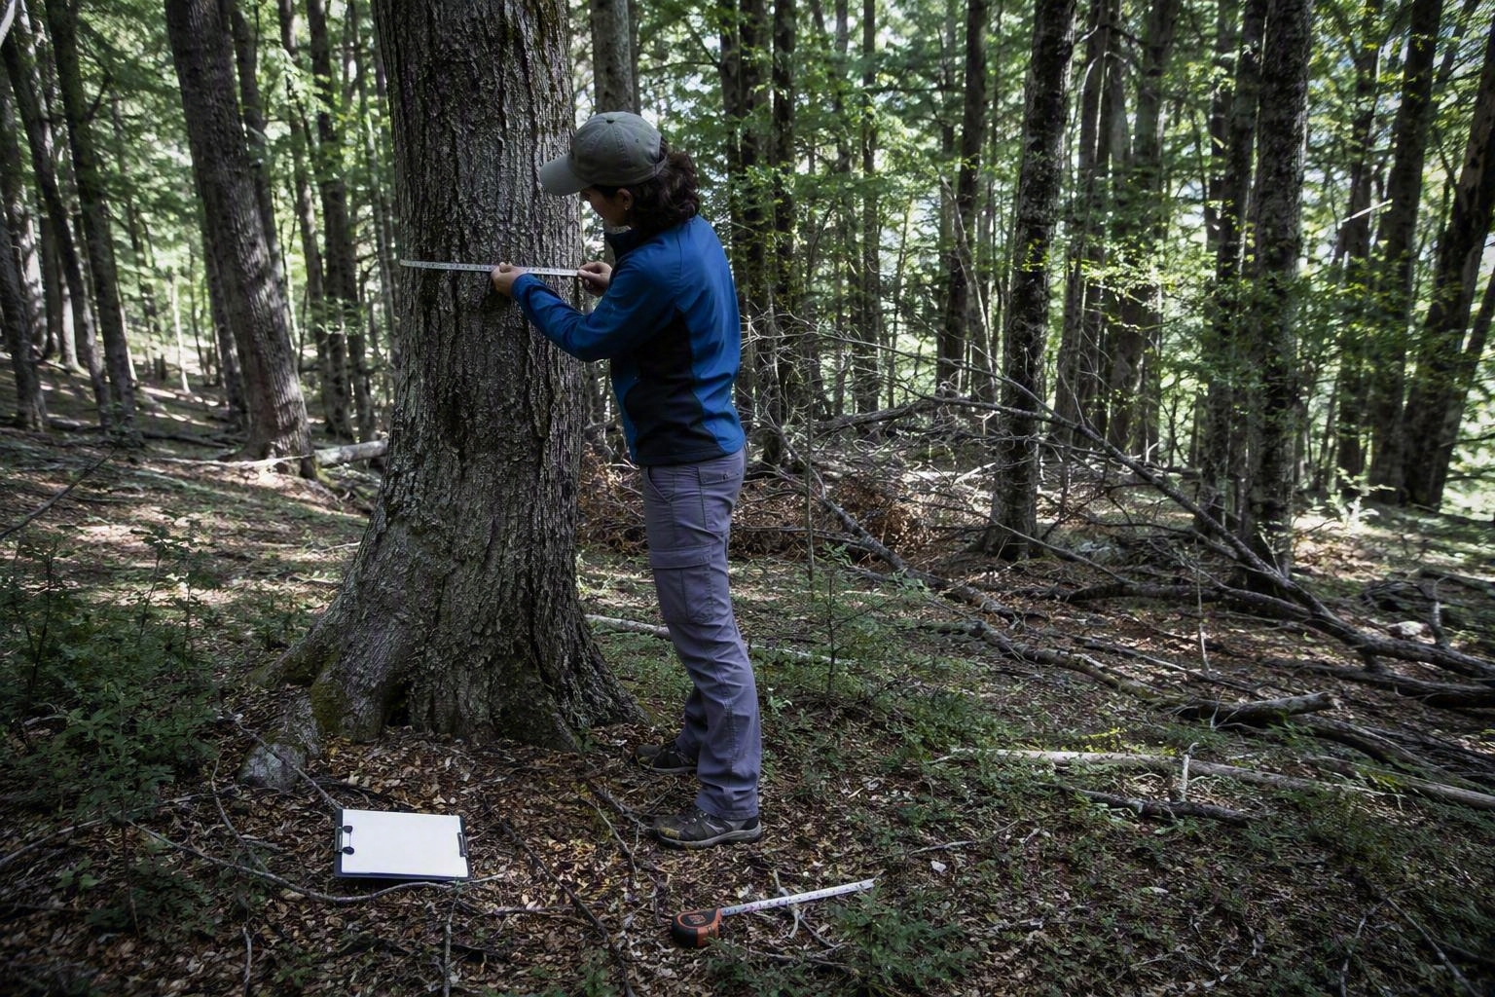
Parcelas de campo
Las parcelas de campo como referencia de calibración y validación
Qué se mide
DAP, altura, especie, estado sanitario y límites exactos de la parcela.
Cómo se convierte
Ecuaciones alométricas locales o regionales bien documentadas.
Correspondencia espacial
Alinear parcela y huella con GPS diferencial y registrar el desfase de fechas.
Diseño del muestreo
Separar parcelas de calibración, de validación y de evaluación independiente.
Medición de DAP y altura en el rodal: la base alométrica de toda estimación.
Fuente: ilustración generada con IA (referencia visual). Datos: Duncanson et al. (2022); CIEFAP/SNMBN; Chubut OTBN.
GEDI
Héctor Francisco del Valle
27/79
27/79

Slide 28
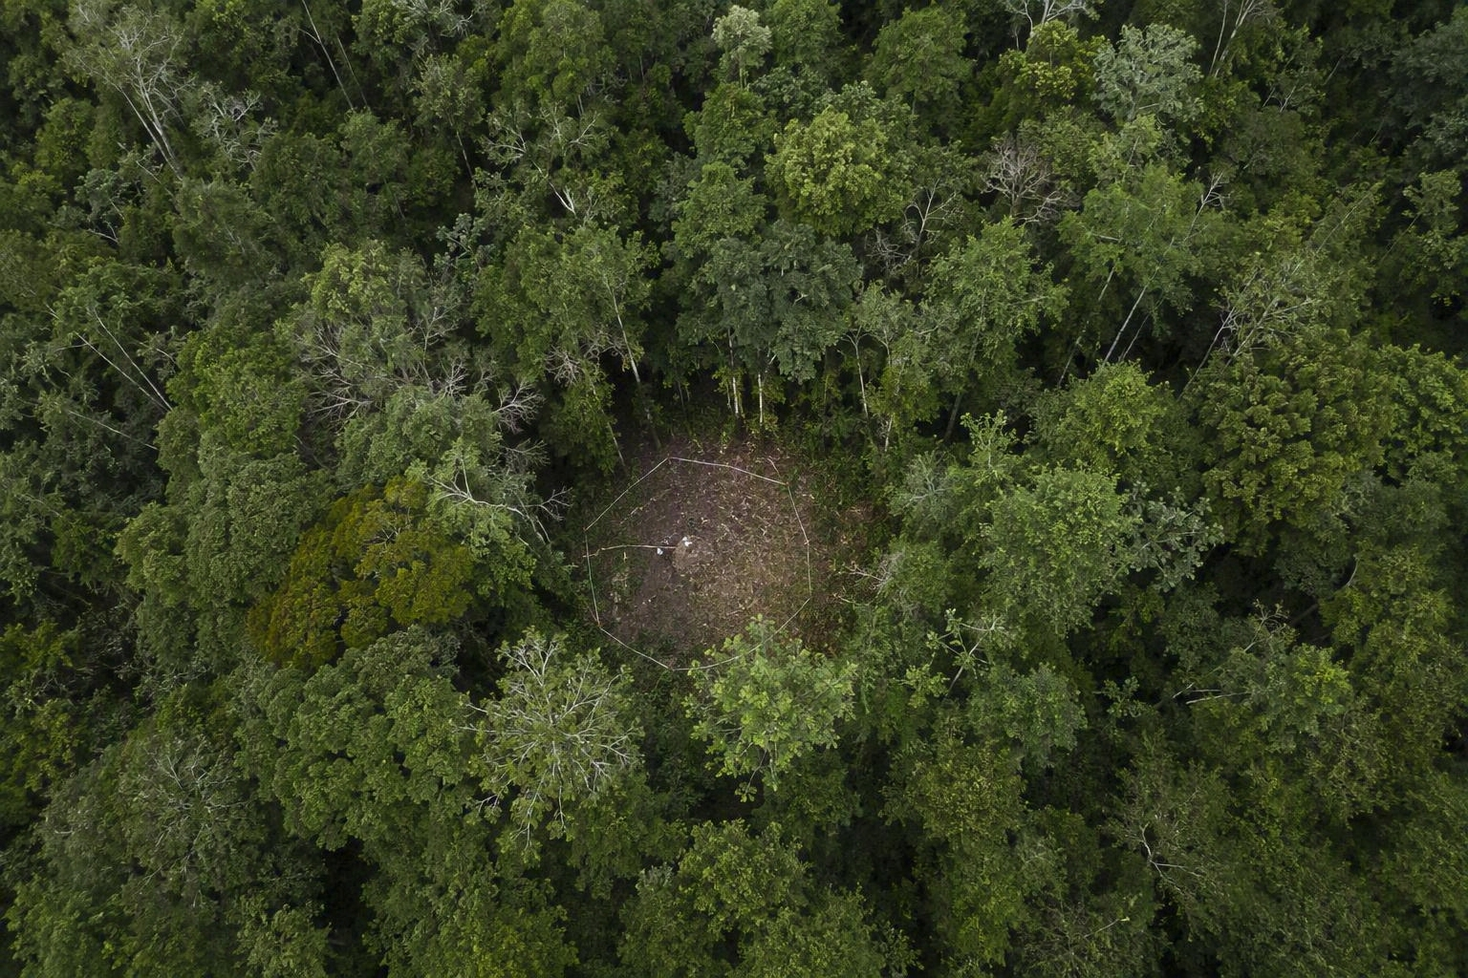
Alineación parcela–huella
Errores frecuentes en el diseño de la validación
Problema de soporte
Una parcela pequeña dentro de una huella grande mide otra población.
Geometría recomendada
Parcelas circulares de ~0,05 ha reducen la discrepancia de soporte.
Corrección en pendiente
Convertir a área horizontal y verificar la precisión del GPS.
Sensibilidad al desfase
Un desplazamiento de 10 m ya cambia buena parte de la superficie comparada.
La parcela y la huella rara vez coinciden: el desajuste de soporte se ve en el terreno.
Fuente: ilustración generada con IA (referencia visual). Datos: GEDI/UMD; ORNL DAAC; Kellner et al. (2023).
GEDI
Héctor Francisco del Valle
28/79
28/79

Slide 29
Altura, cobertura y biomasa
Altura, cobertura y biomasa: tres variables con comportamientos distintos
Altura máxima
Se relaciona con la dominancia, el sitio y la edad del rodal.
Cobertura
Refleja el cierre de copa, pero satura en bosques densos.
Biomasa
Depende de la densidad de la madera, el diámetro y la arquitectura.
Implicación
Dos rodales con igual RH98 pueden diferir mucho en biomasa.
Aporte relativo a la predicción de AGBD
Peso conceptual, no medido
altura (RH98)
dominancia y edad
estructura vertical
PAVD y FHD
cobertura
cierre de copa, satura
topografía
sitio y clima
Fuente: Duncanson et al. (2022); Kellner et al. (2023); Duncanson et al. (2019); Subedi y Zurqani (2026). GEDI/UMD Products; LP DAAC GEDI02 User Guides; ORNL DAAC L4A/L4B.
GEDI
Héctor Francisco del Valle
29/79
29/79

Slide 30
Topografía como predictor
Efecto de la pendiente y la topografía compleja sobre la señal lidar
Control ambiental
Altitud, pendiente y exposición condicionan clima, suelo y productividad.
Gradiente regional
El gradiente oeste–este de humedad se expresa en estructura y biomasa.
Valor como predictor
Son variables continuas y baratas: permiten extrapolar GEDI fuera de las transectas.
Precaución
También inducen artefactos si no se corrige la geometría del terreno.
Variable | Uso en biomasa
elevación | clima y pisos de vegetación
pendiente | productividad y error GEDI
orientación | radiación y humedad
curvatura | suelo, acumulación y drenaje
Fuente: CIEFAP/SNMBN Bosque Andino Patagónico; Argentina Ambiente Mapas de Bosque Nativo; Chubut OTBN.
GEDI
Héctor Francisco del Valle
30/79
30/79

Slide 31
Disturbios
Fuego, tala, viento y pastoreo cambian la señal estructural que mide GEDI
Incendios
Reducen la biomasa y cambian de forma abrupta el dosel.
Aprovechamiento
Genera claros pequeños que GEDI detecta solo si los muestrea.
Viento y nieve
Alteran la estructura sin cambiar la clase de cobertura.
Recuperación
Décadas o siglos: sin fecha ni severidad, la huella ya no representa al bosque actual.
Trayectorias conceptuales después del fuego
Bosque andino-patagónico: la escala depende de la severidad
Severidad baja
Severidad alta
décadas
siglos
dosel vivo
semilleros lejanos
Severidad media
Severidad extrema
escala secular
estado alternativo posible
mortalidad parcial
depende de retroalimentaciones
Lenga y ciprés dependen principalmente de regeneración por semilla; la respuesta varía con especie y contexto: dependen de semilla de bordes o refugios.
Fuente: Paritsis et al. (2015); Kitzberger y Veblen (1999); Kitzberger et al. (2016); Landesmann et al. (2016); Urretavizcaya y Defossé (2019). Cartografía: CIEFAP/SNMBN; Chubut OTBN.
GEDI
Héctor Francisco del Valle
31/79
31/79

Slide 32
Muestreo GEDI
Densidad y discontinuidad espacial del muestreo de huellas
Cobertura discontinua
GEDI no observa de forma continua: mide transectas separadas por órbitas.
Densidad variable
El número de huellas cambia con la fecha, la latitud, las nubes y la calidad.
Requisito para extrapolar
Predictores continuos y validación independiente del conjunto de ajuste.
Verificación previa
Contar huellas válidas por estrato antes de comprometer un mapa.
Del dato crudo al mapa con incertidumbre
Cada paso condiciona al siguiente.
el error se acumula
huellas válidas
1
filtros de calidad
predictores
2
ópticos, radar, terreno
modelo
3
ajuste y validación
mapa
4
predicción continua
incertidumbre
5
error por unidad
Fuente: NASA GEDI/UMD; NASA GSFC SVS 13090; Dubayah et al. (2020). NASA Earthdata GEDI v3 release; ORNL DAAC GEDI L4A v3, DOI 10.3334/ORNLDAAC/2508.
GEDI
Héctor Francisco del Valle
32/79
32/79

Slide 33
Escala de análisis
De la huella al paisaje: escalamiento y agregación de estimaciones
Huella
Unidad mínima de observación: calidad, variables y covariables locales.
Rodal
Escala de agregación y de comparación con el inventario o la unidad de manejo.
Cuenca
Biomasa total y distribución espacial del stock.
Región
Coherencia con mapas nacionales y reportes de carbono; al agregar baja el error relativo, no el sesgo.
La pregunta cambia con la escala
Cada escala contiene a la anterior
Región
> 10 000 km²
Región
Cuenca
10² – 10³ km²
¿es coherente con los mapas nacionales?
Rodal
1 – 50 ha
Huella
Cuenca
~ 25 m
¿dónde se concentra el carbono?
Rodal
¿cuánta biomasa hay en la unidad de manejo?
Huella
¿es confiable este punto?
Misma métrica, distinta unidad de reporte: al agregar baja el error relativo, no el sesgo.
Fuente: GEDI/UMD Products; LP DAAC GEDI02 User Guides; ORNL DAAC L4A/L4B. CIEFAP/SNMBN Bosque Andino Patagónico; Argentina Ambiente Mapas de Bosque Nativo; Chubut OTBN.
GEDI
Héctor Francisco del Valle
33/79
33/79

Slide 34
Tipos forestales y máscaras
Efecto de la máscara forestal sobre la estimación de biomasa
Definición de clases
Distinguir bosque nativo, matorral, mallín, agua, urbano y nieve.
Fuentes y vigencia
Usar cartografía oficial y actualizarla ante disturbios recientes.
Plantaciones
Excluirlas o modelarlas como un estrato separado.
Efecto sobre el resultado
La máscara define el área efectiva: cambia la media y el total de biomasa, por lo que debe documentarse con su fecha.
Qué entra y qué sale de la máscara
La máscara define el área efectiva y el valor medio
Bosque nativo
INCLUYE
Plantaciones
APARTE
Matorral y mallín
CLASE PROPIA
Incendios recientes
CON FECHA
Agua, nieve y urbano
EXCLUYE
Fuente: CIEFAP/SNMBN Bosque Andino Patagónico; Argentina Ambiente Mapas de Bosque Nativo; Chubut OTBN.
GEDI
Héctor Francisco del Valle
34/79
34/79

Slide 35
La incertidumbre como componente del resultado
Estimar, propagar, interpretar y reportar el intervalo de predicción
Qué se estima
Toda estimación es una variable aleatoria: L4A da el valor esperado, su error estándar y un intervalo del 90 %.
Cómo se propaga
Al agregar huellas concurren el error del modelo, el muestreo y la extrapolación.
Para qué sirve
Cartografiar la incertidumbre distingue zonas con evidencia suficiente de las que exigen más parcelas.
Criterio de reporte
Media, sesgo, RMSE, MAE, R² y cobertura empírica del intervalo.
Propagación de la incertidumbre según la escala
Misma estimación central; distinto ancho del intervalo relativo
estimación central
Huella
~ ±50 %
error de predicción L4A
Celda del mapa
~ ±25 %
+ muestreo y modelo
Región
~ ±12 %
+ extrapolación y máscara
Las fuentes de error se acumulan al agregar, pero el promediado reduce la incertidumbre relativa del estimador.
Magnitudes ilustrativas del orden reportado en la literatura GEDI.
Fuente: NASA Earthdata GEDI v3 release; ORNL DAAC GEDI L4A v3, DOI 10.3334/ORNLDAAC/2508. Duncanson et al. (2022); Kellner et al. (2023); Duncanson et al. (2019); Subedi y Zurqani (2026).
GEDI
Héctor Francisco del Valle
35/79
35/79

Slide 36
Sesgo local
Transferibilidad de modelos globales a condiciones locales
Origen de los modelos
GEDI se calibra con bases globales y estratos de PFT o región.
Representatividad
En bosques templados australes debe comprobarse por estrato y por los límites de los predictores.
Función de las parcelas
Validar localmente permite detectar sesgo por especie, estructura o manejo.
Respuesta ante sesgo
Recalibrar o ajustar un modelo local, documentando el procedimiento.
Sesgo no es lo mismo que ruido
El centro de la diana es la biomasa observada en parcela
Modelo global
Recalibrado local
estimaciones corridas:
sesgo sistemático
centradas en el valor de campo
Sin parcelas locales el sesgo es invisible: se traslada al mapa.
Fuente: Duncanson et al. (2022); Kellner et al. (2023); Duncanson et al. (2019); Subedi y Zurqani (2026). NASA Earthdata GEDI v3 release; ORNL DAAC GEDI L4A v3, DOI 10.3334/ORNLDAAC/2508.
GEDI
Héctor Francisco del Valle
36/79
36/79

Slide 37
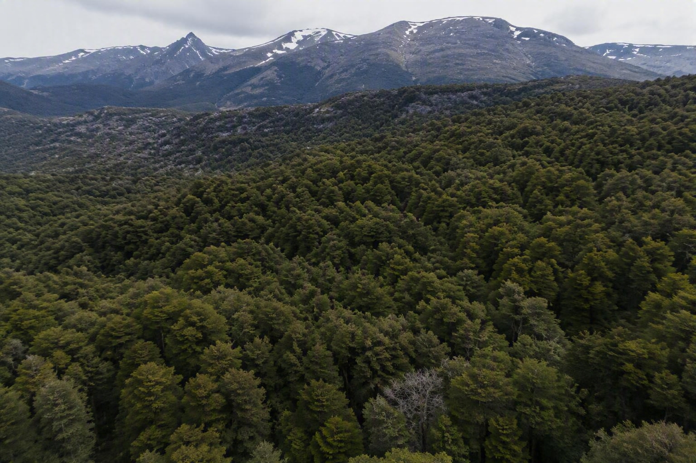
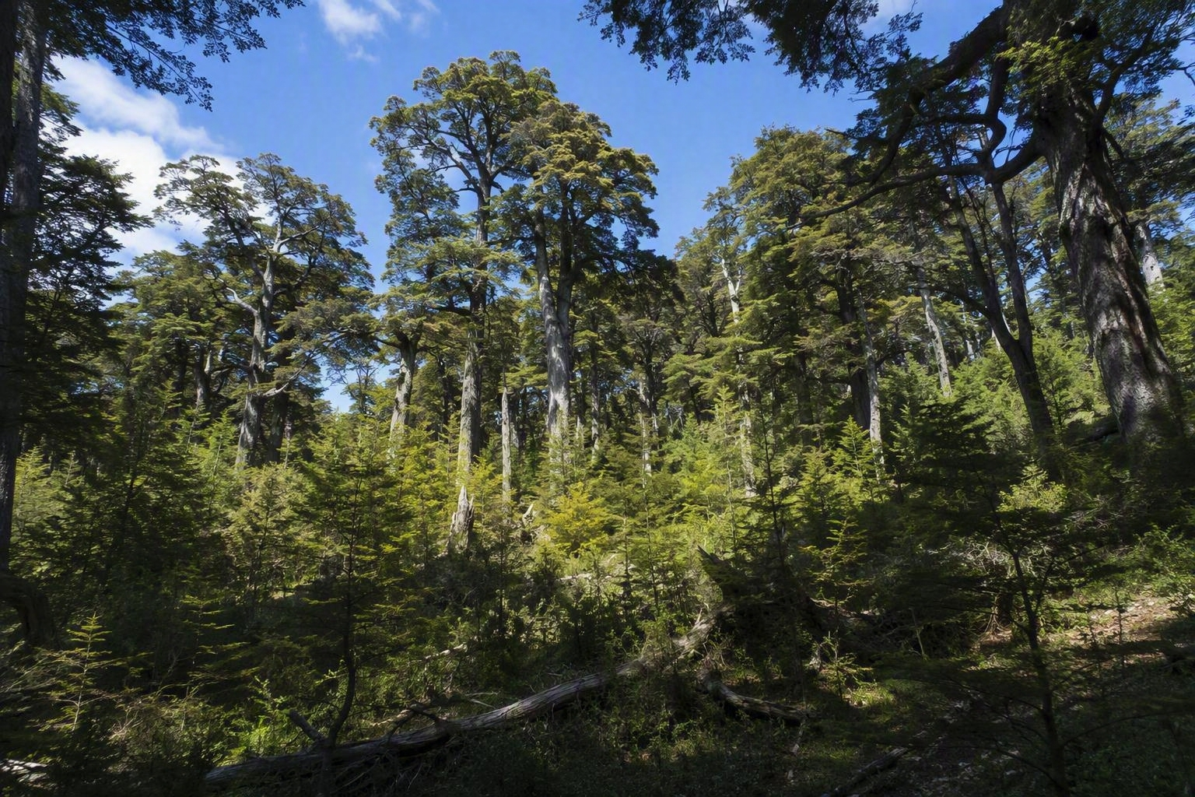
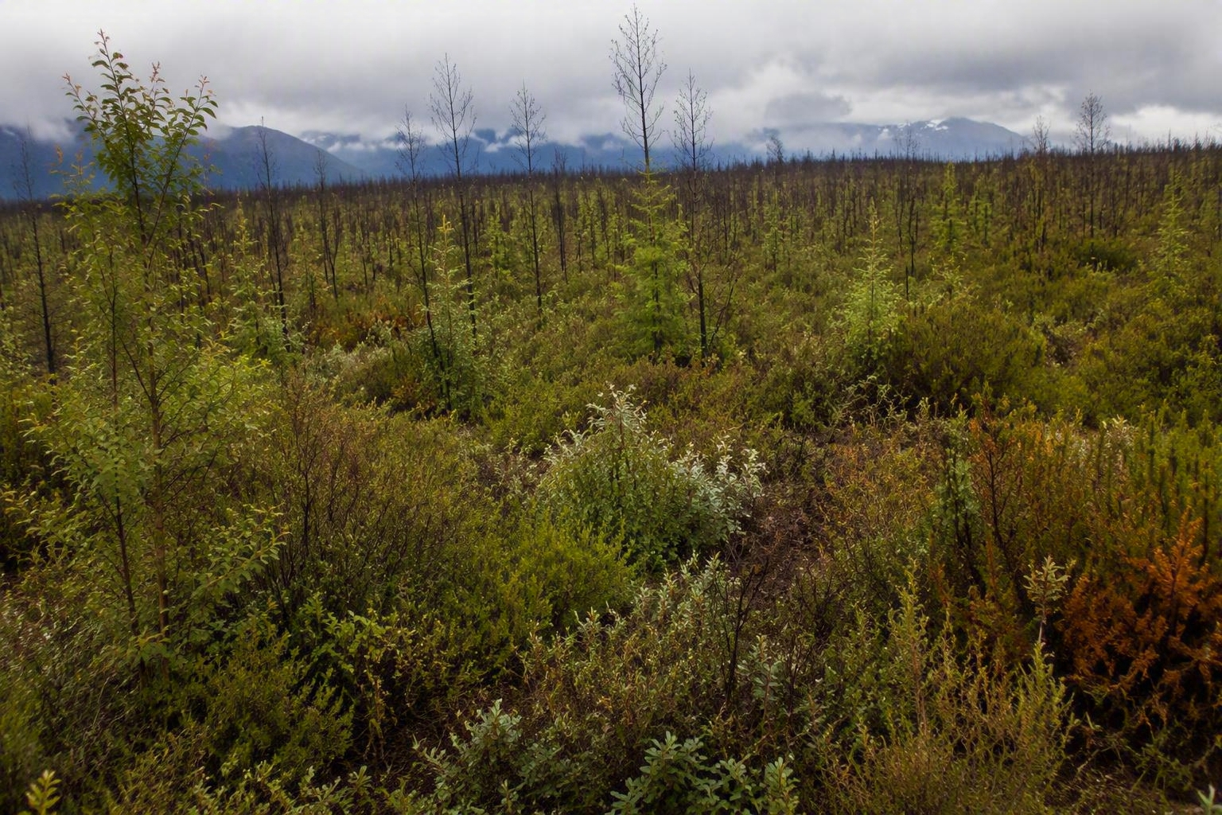
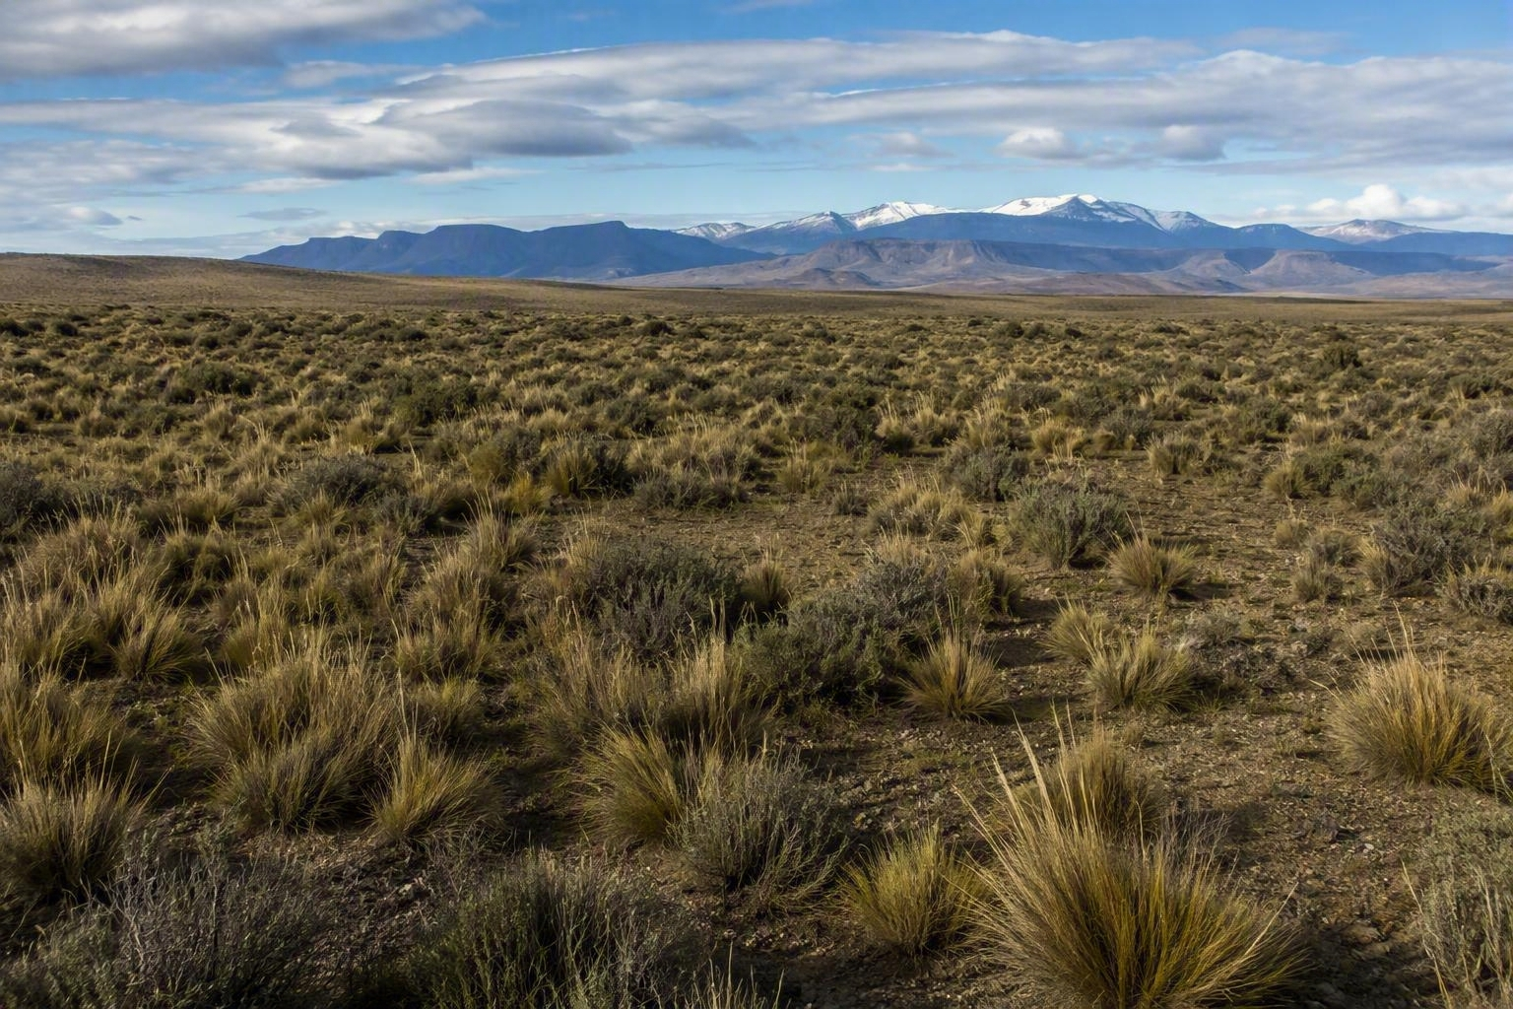
Dónde GEDI aporta más
Aporte diferencial de la estructura vertical frente a los índices de verdor
Dosel alto
Donde hay fuertes gradientes verticales, los índices ópticos saturan y GEDI discrimina.
Acceso difícil
Aporta información donde las parcelas de campo son escasas o costosas.
Validación independiente
Permite contrastar estimaciones de altura y biomasa de otras fuentes.
Diseño de muestreo
Orienta el trabajo de campo hacia zonas de alta incertidumbre o baja cobertura.
Dónde el 3D agrega más que el verdor
Tipos de cobertura del ecotono bosque–estepa
Bosque denso
El dosel cerrado satura los índices ópticos
Bosque maduro
Altura y estructura vertical: GEDI decisivo
Matorral y renoval
Biomasa intermedia: GEDI aporta
Pastizal y estepa
Cobertura baja: los sensores ópticos pueden ser más informativos o costo-efectivos, según el objetivo
Fuente: NASA GEDI/UMD; Dubayah et al. (2020); Duncanson et al. (2022). Imágenes ilustrativas generadas con IA.
GEDI
Héctor Francisco del Valle
37/79
37/79

Slide 38
Dónde GEDI puede fallar
Criterios para descartar observaciones de baja calidad
Terreno y nieve
Pendientes fuertes, nieve y cobertura mixta degradan la elevación y la altura.
Bordes y claros
Los límites de bosque y los claros pequeños mezclan señales dentro de la huella.
Estratos poco muestreados
La baja densidad de huellas limita el entrenamiento en clases raras.
Uso de L4A sin filtrar
Introduce valores atípicos que dominan los modelos flexibles.
Cadena de filtros de calidad
Ejemplo hipotético: de cada 10 huellas, cuántas siguen siendo utilizables
pendiente alta revisada
9
bordes etiquetados
8
nieve excluida
7
flag de degradación
6
outliers auditados
5
El filtrado define el universo real de entrenamiento.
Fuente: GEDI/UMD Products; LP DAAC GEDI02 User Guides; ORNL DAAC L4A/L4B. Moudrý et al. (2024).
GEDI
Héctor Francisco del Valle
38/79
38/79

Slide 39
Variables clave para biomasa
De la forma de onda a la variable forestal de interés
Altura de copa
RH98 y RH95 funcionan como proxy estructural del dosel.
Densidad y cierre
cover y PAI describen cuánta vegetación intercepta el pulso.
Variable objetivo
AGBD y su error estándar constituyen el resultado y su incertidumbre.
Trazabilidad
shot_number, haz, fecha y banderas permiten auditar cada estimación.
Variable | Producto | Uso
rh98/rh95 | L2A/L4A | altura estructural
cover | L2B | cierre de dosel
pai/fhd/pavd | L2B | estructura vertical
agbd | L4A | biomasa objetivo
agbd_se | L4A | incertidumbre
Fuente: GEDI/UMD Products; LP DAAC GEDI02 User Guides; ORNL DAAC L4A/L4B. NASA Earthdata GEDI v3 release; ORNL DAAC GEDI L4A v3, DOI 10.3334/ORNLDAAC/2508.
GEDI
Héctor Francisco del Valle
39/79
39/79

Slide 40
El lenguaje estadístico mínimo
Lenguaje estadístico mínimo para la interpretación de resultados
Muestra
Huellas GEDI filtradas dentro del bosque objetivo.
Población
Todos los píxeles o unidades forestales que se pretende estimar.
Modelo
Relación entre AGBD y los predictores continuos.
Estimador
Regla para calcular media, total e incertidumbre en el área.
De la muestra a la decisión
Cada peldaño responde una pregunta distinta
5 reporte
valor + incertidumbre
4 estimador
media, total, SE
3 modelo
AGBD ~ predictores
2 población
todo el bosque
1 muestra
huellas filtradas
Fuente: Duncanson et al. (2022); Kellner et al. (2023); Duncanson et al. (2019); Subedi y Zurqani (2026). Elaboración propia.
GEDI
Héctor Francisco del Valle
40/79
40/79

Slide 41
Modelo asistido, modelo basado e híbrido
Tres enfoques de modelado y sus supuestos
Modelo asistido
Parte de una muestra probabilística y usa covariables para ganar precisión.
Modelo basado
La inferencia depende del modelo: exige validar supuestos y extrapolación.
Enfoque híbrido
Combina la muestra GEDI, covariables continuas y un estimador explícito.
Por qué importa
Elegir el marco antes de entrenar evita mapas vistosos pero frágiles.
Enfoque | ¿Cuándo conviene?
Asistido | inventario con parcelas probabilísticas
Basado | mapeo detallado con validación fuerte
Híbrido | GEDI + covariables continuas
Operativo | mapa + intervalos + auditoría
Fuente: Duncanson et al. (2022); Kellner et al. (2023); Duncanson et al. (2019); Subedi y Zurqani (2026). Dubayah et al. (2022b); Patterson et al. (2019).
GEDI
Héctor Francisco del Valle
41/79
41/79

Slide 42
Resolución objetivo
Huella, celda o rodal: elegir la escala antes del algoritmo
Soporte mínimo
La huella de ~25 m es el soporte real: por debajo no hay información GEDI.
Efecto de agregar
Pasar a celdas mayores reduce ruido, pero pierde detalle de borde.
Escala de los productos
L4A trabaja a escala de huella; L4B resume a 1 km.
Criterio de elección
La resolución final debe ser coherente con la validación, el objetivo de manejo y el soporte de los datos.
Soporte espacial comparado
La escala se elige antes del algoritmo
L4B · 1 km · resumen regional
Rodal · 1–10 ha · unidad de manejo
Celda · 100 m · agrega y suaviza
Huella · 25 m · soporte mínimo
El soporte define validación y detalle de borde.
Fuente: GEDI/UMD Products; LP DAAC GEDI02 User Guides; ORNL DAAC L4A/L4B.
GEDI
Héctor Francisco del Valle
42/79
42/79

Slide 43
Ecotonos y límites
Efecto de borde: baja superficie relativa y alta contribución al error
Huellas mixtas
Las que cruzan bosque, matorral y mallín deben identificarse.
Bordes contaminados
Lagos, caminos y áreas quemadas producen covariables mezcladas.
Buffer interno
Una máscara retraída genera un conjunto de entrenamiento más limpio.
Predicción y evaluación
Se predice sobre todo el paisaje, pero la incertidumbre se informa en el borde.
Máscara con buffer interno
huellas mixtas de borde
covariables contaminadas
huellas limpias
usadas para entrenar
El modelo se aplica a todo el paisaje; el error se informa en el borde.
Los bordes son poca superficie y mucho error: hay que aislarlos.
Fuente: CIEFAP/SNMBN Bosque Andino Patagónico; Chubut OTBN; GEDI/UMD Products.
GEDI
Héctor Francisco del Valle
43/79
43/79

Slide 44
Valor operativo para Chubut
Aplicación como herramienta de priorización territorial
Inventario
Apoyar el inventario de bosque nativo con estratificación espacial.
Carbono
Identificar rodales con alto stock y áreas de recuperación post-incendio.
Campañas de campo
Dirigir el muestreo hacia zonas de alta incertidumbre y tipos submuestreados.
Comparación temporal
Contrastar distribuciones por período: GEDI no revisita sistemáticamente la misma huella.
Cuatro usos concretos en Chubut
Inventario
Carbono
estratificar
stock y mapa
GEDI
+
multisensor
Fuego
Manejo
severidad
prioridades
Fuente: CIEFAP/SNMBN Bosque Andino Patagónico; Argentina Ambiente Mapas de Bosque Nativo; Chubut OTBN. Duncanson et al. (2022); Kellner et al. (2023); Duncanson et al. (2019); Subedi y Zurqani (2026).
GEDI
Héctor Francisco del Valle
44/79
44/79

Slide 45
Ética y transparencia
Requisitos de trazabilidad y documentación en la estimación de carbono
Declarar el origen
Versiones de productos, filtros, fuentes y fecha de acceso.
Publicar el procedimiento
Código, parámetros, máscaras y métricas de validación.
Separar los usos
Distinguir resultados exploratorios de estimaciones aptas para reporte.
Evitar la falsa precisión
Los intervalos y las limitaciones son parte del resultado.
Ficha de procedencia del resultado
Lo que debe viajar junto con cada mapa publicado
1
DOI y versión del producto
GEDI L2A/L4A con versión exacta
2
Código reproducible
scripts y parámetros publicados
3
Filtros documentados
umbrales de calidad declarados
4
Validación independiente
datos no usados en el ajuste
5
Incertidumbre reportada
error por celda y por región
Fuente: NASA GEDI Data Resources; LP DAAC Quick Guide; Earthdata Cloud Cookbook. EOSDIS Data Use and Citation Guidance.
GEDI
Héctor Francisco del Valle
45/79
45/79

Slide 46
Matriz de riesgos antes de descargar
Revisión temprana de la calidad de los datos previa al modelado
Riesgo de muestra
Pocas huellas válidas por tipo forestal o por cuenca.
Riesgo de soporte
Parcelas, huellas y píxeles con áreas incompatibles.
Riesgo temporal
GEDI y covariables de fechas no comparables.
Riesgo operativo
Falta de metadatos, trazabilidad o validación de campo.
Riesgo | Señal de alerta | Mitigación
muestra | N bajo por estrato | ampliar período/campo
soporte | parcelas pequeñas | buffers/parcelas compatibles
temporal | disturbio entre fechas | filtrar o etiquetar
operativo | sin metadatos | README y logs
Fuente: Elaboración propia. GEDI/UMD Products; LP DAAC GEDI02 User Guides; ORNL DAAC L4A/L4B. Duncanson et al. (2022); Kellner et al. (2023); Duncanson et al. (2019); Subedi y Zurqani (2026).
GEDI
Héctor Francisco del Valle
46/79
46/79

Slide 47
Síntesis: qué aporta y qué exige GEDI
Qué aporta GEDI y qué exige su uso responsable
Naturaleza del dato
GEDI aporta estructura 3D y biomasa por huella, no cobertura continua.
Condición regional
El bosque andino chubutense exige estratificar por tipo, topografía y disturbio.
Momento de decidir
La calidad se define antes de entrenar modelos, no al ver un RMSE adecuado.
Qué lo hace defendible
La trazabilidad del filtrado y de la validación.
GEDI aporta
GEDI exige
Estructura vertical 3D del dosel
Filtros de calidad bien documentados
AGBD por huella con su error
Predictores continuos para extrapolar
Cobertura global comparable
Parcelas locales para validar
Serie desde 2019, con una pausa de adquisición entre marzo de 2023 y abril de 2024
Manejo explícito de la incertidumbre
El valor no está en el dato crudo sino en el flujo completo.
Fuente: NASA GEDI/UMD; NASA GSFC SVS 13090; Dubayah et al. (2020). CIEFAP/SNMBN Bosque Andino Patagónico; Argentina Ambiente Mapas de Bosque Nativo; Chubut OTBN. Duncanson et al. (2022); Kellner et al. (2023); Duncanson et al. (2019); Subedi y Zurqani (2026).
GEDI
Héctor Francisco del Valle
47/79
47/79

Slide 48
Flujo general de descarga
Cadena completa de procesamiento y control de versiones
Delimitar
Definir área de interés y período temporal representativo.
Elegir producto
L2A y L2B para estructura; L4A para biomasa por huella.
Buscar gránulos
Earthdata Search, CMR/earthaccess, OPeNDAP o Google Earth Engine.
Procesar
Filtrar calidad, extraer variables, cruzar covariables y validar.
Cadena de descarga y control
Seis etapas con versionado en cada paso
1
2
3
AOI
producto
búsqueda
polígono y período
L2A/L2B o L4A
consulta reproducible
6
5
4
análisis
filtros
descarga
trazable a la fuente
calidad y ruido
con checksum
Cada etapa deja registro: la cadena debe poder repetirse.
Fuente: NASA GEDI Data Resources; LP DAAC Quick Guide; Earthdata Cloud Cookbook.
GEDI
Héctor Francisco del Valle
48/79
48/79

Slide 49
Definir área de interés
Definición del área de interés como condicionante del flujo
Origen del polígono
Usar una capa oficial o validada de bosque andino chubutense.
Metadatos mínimos
Mantener CRS, fecha, escala y procedencia de la capa.
Separación de áreas
Distinguir el AOI de análisis, el de entrenamiento y el de validación.
Versionado
Guardar cada versión del polígono para repetir la búsqueda con exactitud.
La ficha del área de interés
Cinco atributos que condicionan todo el flujo
formato
GeoJSON o GeoPackage
CRS declarado
coordenadas explícitas
AOI
fuente oficial
bosque andino chubutense
CIEFAP / SNMBN / OTBN
fecha
versión y actualización
buffer
si el borde lo exige
Un AOI mal definido invalida la comparación entre versiones.
Fuente: CIEFAP/SNMBN Bosque Andino Patagónico; Argentina Ambiente Mapas de Bosque Nativo; Chubut OTBN. Elaboración propia.
GEDI
Héctor Francisco del Valle
49/79
49/79

Slide 50
Elegir período temporal
Criterios para la definición del período de análisis
Mapa actual
Combinar GEDI reciente con covariables del mismo período.
Línea base
Seleccionar años previos a incendios o cambios conocidos.
Coherencia
Evitar mezclar adquisiciones anteriores y posteriores a un disturbio sin etiquetar.
Zonas con pocas huellas
En valles se puede ampliar el rango de años, controlando los cambios.
Ventanas temporales disponibles
La pausa de 2023 divide la serie en dos tramos
2019-2022
2023
2024-2025
actual
base pre-pausa
sin nuevos datos desde marzo
reanudación
validación y máscaras
Fuente: NASA Earthdata GEDI v3 release; ORNL DAAC GEDI L4A v3, DOI 10.3334/ORNLDAAC/2508. CIEFAP/SNMBN Bosque Andino Patagónico; Argentina Ambiente Mapas de Bosque Nativo; Chubut OTBN.
GEDI
Héctor Francisco del Valle
50/79
50/79

Slide 51
Crear cuenta Earthdata Login
Registro y credenciales de acceso a NASA Earthdata
Registro
Crear el usuario en Earthdata Login y aceptar los términos de acceso.
Credenciales
Configurarlas de forma segura para Python o R; nunca pegarlas en scripts públicos.
Autorizaciones
Habilitar los servicios de LP DAAC y ORNL DAAC cuando el flujo lo solicite.
Trazabilidad
Guardar la fecha de acceso para citar los conjuntos de datos con su DOI.
Credenciales de acceso
Qué queda configurado después del registro
NASA Earthdata Login
usuario
registrado y con términos aceptados
autorizaciones
LP DAAC y ORNL DAAC habilitados
credenciales
.netrc o token para Python / R
1
2
3
4
registro
autorización
token
descarga
Sin credenciales válidas, ninguna descarga es reproducible.
Fuente: NASA GEDI Data Resources; LP DAAC Quick Guide; Earthdata Cloud Cookbook. NASA Earthdata Login.
GEDI
Héctor Francisco del Valle
51/79
51/79

Slide 52
Opción 1: Earthdata Search
Descarga manual y selección de subconjuntos mediante interfaz visual
Buscar el conjunto
Localizarlo en CMR por su short name: GEDI_L4A_AGB_Density_V3_2508.
Delimitar y filtrar
Dibujar o cargar el AOI y acotar el rango de fechas.
Revisar gránulos
Comprobar los intersectantes y aplicar subset espacial si está disponible.
Descargar y registrar
Guardar HDF5 y auxiliares, anotando DOI y versión.
Recorrido en Earthdata Search
Cuatro acciones dentro de la interfaz
search.earthdata.nasa.gov
GEDI04_A v003
1
buscar por short name
2
delimitar AOI
3
filtrar fechas
4
pedir subset
AOI dibujado sobre el mapa
La descarga final debe quedar registrada con producto y versión.
Fuente: NASA GEDI Data Resources; LP DAAC Quick Guide; Earthdata Cloud Cookbook. LP DAAC GEDI Quick Guide.
GEDI
Héctor Francisco del Valle
52/79
52/79

Slide 53
Opción 2: Python con earthaccess
Búsqueda reproducible mediante el catálogo CMR
Qué hace
Autentica, consulta el catálogo CMR y descarga o abre archivos remotos.
Qué automatiza
AOI, rango de fechas, short_name y versión quedan escritos en el script.
Trabajo por lotes
Procesar en tandas evita saturar la memoria y el ancho de banda.
Actualización
El mismo script incorpora las nuevas adquisiciones sin rehacer la búsqueda.
import earthaccess
earthaccess.login(strategy="netrc")
results = earthaccess.search_data(
doi="10.3334/ORNLDAAC/2508",
temporal=("2024-04-26", "2025-07-10"),
bounding_box=(-72.5, -45.0, -70.8, -42.0)
)
files = earthaccess.download(results, "data/gedi_l4a_v3")
Fuente: NASA GEDI Data Resources; LP DAAC Quick Guide; Earthdata Cloud Cookbook. NASA GEDI Data Resources.
GEDI
Héctor Francisco del Valle
53/79
53/79

Slide 54
Opción 3: OPeNDAP en la nube (Hyrax)
Acceso a variables seleccionadas sin descargar el gránulo completo
Qué devuelve
Solo las variables y el rango solicitados de cada gránulo.
Ventaja
Evita descargar archivos HDF5 completos cuando bastan pocas columnas.
Requisito
Autenticación con Earthdata Login mediante un archivo .netrc.
Cuándo conviene
Con pocas variables o rangos; el subconjunto espacial se construye de forma explícita.
import earthaccess, netCDF4 as nc
earthaccess.login(strategy="netrc")
granules = earthaccess.search_data(
doi="10.3334/ORNLDAAC/2508",
bounding_box=(-72.5, -45.0, -70.8, -42.0)
)
session = earthaccess.get_requests_https_session()
service = granules[0]._filter_related_links("USE SERVICE API")[0]
url = service + ".dap.nc4?dap4.ce=/BEAM0110/agbd;/BEAM0110/l4a_quality_flag_rel3"
r = session.get(url); ds = nc.Dataset("hyrax", memory=r.content)
Fuente: ORNL DAAC GEDI Tutorials (OPeNDAP/Hyrax); NASA Earthdata Cloud Cookbook; LP DAAC Quick Guide.
GEDI
Héctor Francisco del Valle
54/79
54/79

Slide 55
Opción 4: Google Earth Engine
Prototipado rápido frente a procesamiento de producción
Qué ofrece
Versiones rasterizadas y mensuales de GEDI v2/v2.1 para algunos productos.
Para qué sirve
Exploración rápida y filtrado de huellas directamente en la nube.
Límite para auditoría
Con GEDI v3 conviene revisar disponibilidad y metadatos actualizados.
Advertencia
El ráster mensual no equivale al producto HDF5 original de huellas.
var gedi = ee.ImageCollection('LARSE/GEDI/GEDI04_A_002_MONTHLY')
.filterBounds(aoi)
.filterDate('2021-01-01', '2021-12-31')
.map(function(img){
return img.updateMask(img.select('l4_quality_flag').eq(1));
});
Fuente: NASA GEDI Data Resources; LP DAAC Quick Guide; Earthdata Cloud Cookbook. Google Earth Engine Data Catalog GEDI.
GEDI
Héctor Francisco del Valle
55/79
55/79

Slide 56
Comparación de rutas de acceso
Selección de la ruta de acceso según el objetivo del trabajo
Earthdata Search
Ideal para usuarios GIS y descargas puntuales.
earthaccess
Ideal para reproducibilidad y procesamiento masivo.
OPeNDAP / Hyrax
Ideal para extraer pocas variables de muchos gránulos.
Google Earth Engine
Ideal para prototipado espacial y exploración de grandes áreas.
Ruta | Ventaja | Cuándo usar
Earthdata Search | visual | primeras descargas
earthaccess | reproducible | pipeline Python
OPeNDAP | selectivo | variables puntuales
GEE | cloud GIS | prototipado espacial
Fuente: NASA GEDI Data Resources; LP DAAC Quick Guide; Earthdata Cloud Cookbook.
GEDI
Héctor Francisco del Valle
56/79
56/79

Slide 57
Estructura HDF5 de GEDI
Organización interna de los archivos HDF5: haces, grupos y variables
Organización interna
Cada archivo contiene grupos METADATA, BEAMXXXX y variables por haz.
Los ocho haces
Tienen muestreo nominal comparable, pero distinta potencia y densidad de retornos válidos.
Cómo procesarlo
Iterar por haz y concatenar los resultados conservando el identificador original.
Clave de trazabilidad
shot_number permite auditar y deduplicar cada huella.
Árbol del archivo HDF5
Del .h5 a una tabla geográfica
archivo .h5
contenedor con todos los haces
METADATA
versión, órbita, procesamiento
BEAM0000 … BEAM1011
8 haces: full power y coverage
variables por haz
agbd, rh98, quality_flag, lat/lon
GeoDataFrame
una fila por huella, con shot_id
Cada huella conserva su shot_id: sin él no hay trazabilidad.
Fuente: GEDI/UMD Products; LP DAAC GEDI02 User Guides; ORNL DAAC L4A/L4B. ORNL DAAC/LP DAAC Data Dictionaries.
GEDI
Héctor Francisco del Valle
57/79
57/79

Slide 58
Variables mínimas L4A
Conversión de huellas a una tabla geoespacial lista para mapear
Geometría
lat_lowestmode y lon_lowestmode, o sus coordenadas equivalentes.
Variable objetivo
agbd como densidad de biomasa aérea y agbd_se como error estándar.
Filtros de calidad
l4a_quality_flag_rel3, degrade_include_flag, sensitivity y selected_algorithm.
Auditoría
beam, shot_number, fecha y metadatos del modelo predictor.
Campo | Tipo | Uso
lat/lon | coordenada | geometría
agbd | numérico | objetivo
agbd_se | numérico | peso/incertidumbre
quality/degrade | entero | filtro
shot_number | ID | trazabilidad
Fuente: NASA Earthdata GEDI v3 release; ORNL DAAC GEDI L4A v3, DOI 10.3334/ORNLDAAC/2508.
GEDI
Héctor Francisco del Valle
58/79
58/79

Slide 59
Variables mínimas L2A
Alturas relativas y control de la superficie del terreno
Métricas RH
De RH25 a RH100, según producto y haz.
Terreno y copa
elev_lowestmode y elev_highestreturn permiten revisarlos por separado.
Filtros
sensitivity y l2a_quality_flag_rel3 descartan los retornos poco confiables.
Condiciones raras
solar_elevation y las banderas auxiliares ayudan a detectarlas.
Campo | Uso | Comentario
rh95/rh98 | altura de dosel | predictor fuerte
elev_lowestmode | terreno | comparar con DEM
quality_flag | filtro | usar primero
sensitivity | filtro | umbral según bosque
l2a_quality_
flag_rel3
Fuente: Dubayah et al. (2021a); LP DAAC (2020); GEDI/UMD Products.
GEDI
Héctor Francisco del Valle
59/79
59/79

Slide 60
Variables mínimas L2B
Métricas de estructura vertical para la mejora de los modelos
cover
Cierre de copa por huella: indica cuánta superficie intercepta el dosel.
pai
Índice de área vegetal acumulado, sensible a la densidad del follaje.
pavd
Densidad de área vegetal por estratos verticales.
fhd
Diversidad vertical, útil para describir la complejidad del bosque.
Campo | Interpretación | Uso
cover | cierre de copa | densidad
pai | área vegetal | estructura
pavd_z | perfil vertical | estratos
fhd | diversidad vertical | hábitat/biomasa
Fuente: Dubayah et al. (2021b); LP DAAC (2020); GEDI/UMD Products.
GEDI
Héctor Francisco del Valle
60/79
60/79

Slide 61
Filtrado espacial
Filtrado espacial: área de interés y máscara de bosque válido
Intersección
Cruzar las huellas con el polígono de bosque andino chubutense.
Máscaras
Aplicar las de bosque nativo, agua, nieve, urbano, plantación y áreas no objetivo.
Bordes
Excluir las huellas próximas al límite si se busca un entrenamiento limpio.
Registro
Mantener una tabla de conteos antes y después de cada filtro.
Intersección espacial
Solo las huellas dentro de ambas capas entran
AOI declarado
máscara de bosque
huellas válidas
descartadas por máscara
Se excluyen agua, nieve, urbano y bordes con buffer.
El recorte espacial se hace antes de cualquier ajuste.
Fuente: CIEFAP/SNMBN Bosque Andino Patagónico; Argentina Ambiente Mapas de Bosque Nativo; Chubut OTBN. NASA GEDI Data Resources; LP DAAC Quick Guide; Earthdata Cloud Cookbook.
GEDI
Héctor Francisco del Valle
61/79
61/79

Slide 62
Filtrado de calidad recomendado
Secuencia recomendada de filtros de calidad
Primero, flags oficiales
l4a_quality_flag_rel3 y degrade_include_flag, en ese orden.
Luego, umbrales
Sensibilidad mínima y rangos plausibles de AGBD y su error estándar.
Después, filtros espaciales
Bosque, pendiente, distancia a borde y a cuerpos de agua.
Por último, diagnóstico
Revisión de valores atípicos con covariables e inspección visual.
Secuencia de filtros de calidad
El caudal de huellas se angosta en cada compuerta:
huellas brutas
muestra
utilizable
1
2
3
4
5
flags
oficiales
sensibilidad
mínima
rangos
plausibles
coherencia
espacial
outliers
auditados
El orden importa: los flags oficiales van primero.
Fuente: GEDI/UMD Products; LP DAAC GEDI02 User Guides; ORNL DAAC L4A/L4B. NASA EarthRISE GEDI training.
GEDI
Héctor Francisco del Valle
62/79
62/79

Slide 63
Conteo de huellas por filtro
Documentación de los filtros como requisito de transparencia
Para qué sirve
El conteo revela si el filtrado deja fuera estratos importantes.
Qué reportar
Cuántas huellas se excluyen por calidad, bosque, pendiente o borde.
Señal de alarma
Si un filtro elimina demasiado, revisar los umbrales por tipo forestal.
Criterio
Las pérdidas de muestra no se ocultan: son parte de la calidad del producto.
Paso | Ejemplo de criterio | Salida esperada
bruto | intersecta AOI | N inicial
quality | flag = 1 | N confiable
bosque | clase nativa | N objetivo
pendiente | < umbral | N estable
outliers | rango/DEM | N final
Fuente: Elaboración propia. GEDI/UMD Products; LP DAAC GEDI02 User Guides; ORNL DAAC L4A/L4B.
GEDI
Héctor Francisco del Valle
63/79
63/79

Slide 64
Exploración inicial de AGBD
Exploración descriptiva previa al ajuste del modelo
Distribución
Histograma de AGBD por tipo forestal y por período.
Patrón espacial
Mapa de huellas para detectar clústeres, vacíos y transectas problemáticas.
Relaciones
Dispersión de AGBD frente a RH98, cover, pendiente y reflectancia.
Incertidumbre
Resumen de agbd_se para ponderar o filtrar los datos ruidosos.
Distribución de AGBD — ejemplo ilustrativo
Dispersión por clase antes de ajustar el modelo
cuantil bajo
definir con datos locales
cuantil medio-bajo
describir por estrato
cuantil medio-alto
validar con campo
cuantil alto
revisar: extremo, no error automático
AGBD creciente →
Las colas se revisan antes de modelar, no después.
Fuente: Elaboración propia. NASA Earthdata GEDI v3 release; ORNL DAAC GEDI L4A v3, DOI 10.3334/ORNLDAAC/2508.
GEDI
Héctor Francisco del Valle
64/79
64/79

Slide 65
Mapear huellas GEDI
Representación espacial de la muestra antes de interpretar promedios
Qué visualizar
Huellas por año, haz, calidad y tipo forestal.
Qué detectar
Zonas sin cobertura y áreas con sesgo de muestreo.
Con qué contrastar
Áreas quemadas, pendientes y clases forestales superpuestas.
Para qué
Exportar mapas de control y discutirlos con especialistas locales.
La muestra antes que el promedio
Huellas por transecta sobre el área de interés
huella válida
calidad dudosa
descartada
Los huecos entre transectas no son ceros: son ausencia de dato.
Fuente: NASA GEDI Data Resources; LP DAAC Quick Guide; Earthdata Cloud Cookbook. CIEFAP/SNMBN Bosque Andino Patagónico; Argentina Ambiente Mapas de Bosque Nativo; Chubut OTBN.
GEDI
Héctor Francisco del Valle
65/79
65/79

Slide 66
Validación con parcelas
Comparación entre estimaciones satelitales y mediciones de campo
Emparejamiento
Unir parcelas con huellas o píxeles según reglas de distancia y soporte.
Separación de usos
Distinguir la validación local del ajuste de sesgo.
Estratificación
Evaluar por tipo forestal, pendiente y rango de biomasa.
Reporte
Informar también la incertidumbre de la parcela, no solo la satelital.
Emparejar parcela con huella
Regla de distancia y soporte comparable
parcela
huella
emparejadas
distancia y fecha compatibles;
soporte equivalente
sin par
no se fuerzan: se reservan
o se descartan
La validación usa parcelas no empleadas en el ajuste:
un mal emparejamiento inventa error que no existe.
Fuente: Duncanson et al. (2022); Kellner et al. (2023); Duncanson et al. (2019); Subedi y Zurqani (2026). CIEFAP/SNMBN Bosque Andino Patagónico; Argentina Ambiente Mapas de Bosque Nativo; Chubut OTBN.
GEDI
Héctor Francisco del Valle
66/79
66/79

Slide 67
Modelos de regresión
Selección del algoritmo de regresión y calidad de los datos de entrada
Regresión lineal
Ayuda a interpretar relaciones y a detectar sesgo.
Random Forest
Modela no linealidad, pero exige validación espacial y control de extrapolación.
XGBoost y LightGBM
Mejoran la precisión a cambio de ajuste fino y control de sobreajuste.
Modelos espaciales y GPR
Representan dependencia espacial si los supuestos se cumplen, con mayor costo de cómputo.
Modelo | Fortaleza | Cuidado
Lineal | interpretable | no linealidad
RF | robusto | extrapolación
XGBoost | preciso | overfit
GPR | incertidumbre | escala
Fuente: Duncanson et al. (2022); Kellner et al. (2023); Duncanson et al. (2019); Subedi y Zurqani (2026).
GEDI
Héctor Francisco del Valle
67/79
67/79

Slide 68
Validación espacial
Validación cruzada espacial para controlar la autocorrelación
Partición por bloques
Usar bloques espaciales o agrupación por transecta y órbita.
Riesgo de la partición aleatoria
Sobreestima el desempeño por autocorrelación espacial.
Reporte
Informar métricas por bloque, no solo el promedio global.
Transferibilidad
Probarla entre cuencas y entre sectores norte, centro y sur de la cordillera.
Validación cruzada espacial
Bloques completos, no huellas sueltas
bloque de prueba
ninguna huella de
este bloque entrena
bloque de ajuste
se rota en cada
partición
La partición aleatoria
infla el desempeño por
autocorrelación.
El error se informa por bloque y se lleva al mapa.
Fuente: Duncanson et al. (2022); Kellner et al. (2023); Duncanson et al. (2019); Subedi y Zurqani (2026). CIEFAP/SNMBN Bosque Andino Patagónico; Argentina Ambiente Mapas de Bosque Nativo; Chubut OTBN.
GEDI
Héctor Francisco del Valle
68/79
68/79

Slide 69
Métricas de desempeño
Métricas de ajuste y evaluación del sesgo
RMSE y MAE
Expresan el error absoluto en Mg ha⁻¹.
NRMSE o %RMSE
Solo son comparables si se declara el denominador, por ejemplo la media observada.
Sesgo
Identifica la sobreestimación o subestimación sistemática.
Cobertura de intervalos
Evalúa si la incertidumbre prometida se cumple.
Cómo se lee el desempeño
Predicho frente a observado, con la recta 1:1
RMSE
error típico en Mg ha⁻¹
MAE
menos sensible a extremos
predicho ↑
sesgo
desvío medio vs. la 1:1
cobertura
% dentro del intervalo
observado en parcela →
Fuente: Duncanson et al. (2022); Kellner et al. (2023); Duncanson et al. (2019); Subedi y Zurqani (2026).
GEDI
Héctor Francisco del Valle
69/79
69/79

Slide 70
Agregación a rodal o cuenca
Agregación de estimaciones a unidades de gestión
Promediar
Calcular la media de los píxeles válidos por unidad de manejo y su área efectiva.
Propagar
Incorporar covarianzas, sesgo y autocorrelación: los errores no se suman de forma lineal.
Reportar
Informar la distribución y no solo la media; los percentiles orientan la gestión.
Delimitar
Usar máscaras y clases coherentes con el inventario y el OTBN.
De píxeles a unidad de gestión
Suma ponderada por área más su incertidumbre
Total de la unidad
Σ (AGBDᵢ × áreaᵢ)
media = total / área válida
intervalo propagado
Se informan también los píxeles
usados y la cobertura efectiva.
píxeles válidos del rodal
Sin área válida declarada, el total no es comparable.
Fuente: Duncanson et al. (2022); Kellner et al. (2023); Duncanson et al. (2019); Subedi y Zurqani (2026). CIEFAP/SNMBN Bosque Andino Patagónico; Argentina Ambiente Mapas de Bosque Nativo; Chubut OTBN.
GEDI
Héctor Francisco del Valle
70/79
70/79

Slide 71
Propagación de incertidumbre
Propagación de la incertidumbre a lo largo del flujo de trabajo
Qué se combina
Incertidumbre de GEDI, del modelo, de las covariables y de la agregación espacial.
Cómo se estima
El bootstrap por bloques captura la dependencia espacial.
Cómo se comunica
Los mapas de cuantiles informan más que una única superficie.
Para qué decide
Las zonas de alta incertidumbre condicionan las decisiones de manejo.
Las fuentes de incertidumbre interactúan
Covarianzas, sesgos y soporte espacial definen el intervalo declarado.
GEDI SE
modelo
covariables
agregación
El bootstrap por bloques captura la dependencia espacial;
la decisión se toma sobre el intervalo, no sobre el número.
Fuente: NASA Earthdata GEDI v3 release; ORNL DAAC GEDI L4A v3, DOI 10.3334/ORNLDAAC/2508. Duncanson et al. (2022); Kellner et al. (2023); Duncanson et al. (2019); Subedi y Zurqani (2026).
GEDI
Héctor Francisco del Valle
71/79
71/79

Slide 72
Errores comunes
Errores frecuentes en el procesamiento de datos GEDI
Error y corrección
Cinco fallas que invalidan el resultado
Error frecuente
Por qué invalida el resultado
Corrección
Usar GEDI sin flags
Los retornos degradados y de baja sensibilidad dominan el ajuste.
Aplicar flags de calidad y degradación
Mezclar v2 y v3
Cambian geolocalización y modelos: las series dejan de ser comparables.
Declarar producto, versión y DOI
Entrenar fuera de bosque
El modelo aprende relaciones de clases ajenas al objetivo.
Recortar con máscara validada
Validación cruzada aleatoria
La autocorrelación espacial infla el desempeño aparente.
Usar particiones espaciales por bloques
Ocultar la incertidumbre
Una cifra sin intervalo no permite decidir ni comparar.
Publicar el intervalo por unidad
Fuente: Elaboración propia. GEDI/UMD Products; LP DAAC GEDI02 User Guides; ORNL DAAC L4A/L4B. Duncanson et al. (2022); Kellner et al. (2023); Duncanson et al. (2019); Subedi y Zurqani (2026).
GEDI
Héctor Francisco del Valle
72/79
72/79

Slide 73
Rúbrica operativa de la entrega
Verificación final previa al cierre de la muestra
Qué es
Una rúbrica de cierre: cinco comprobaciones mínimas antes de entregar la muestra.
Cómo se aplica
Cada criterio se acredita con evidencia concreta, no con una afirmación.
Regla de aprobación
Si un punto falla, la muestra no se cierra ni se publica.
Para qué sirve
Permite auditar y reproducir el trabajo meses o años después.
Verificación final
Cinco criterios mínimos: cada uno debe quedar documentado
✓
AOI validado
polígono y máscara citados
✓
Descarga trazable
producto, versión y DOI
✓
Filtros auditados
umbrales documentados
✓
Tabla final
shot_id y covariables
✓
README
cómo reproducir el resultado
Fuente: NASA GEDI Data Resources; LP DAAC Quick Guide; Earthdata Cloud Cookbook. CIEFAP/SNMBN Bosque Andino Patagónico; Argentina Ambiente Mapas de Bosque Nativo; Chubut OTBN.
GEDI
Héctor Francisco del Valle
73/79
73/79

Slide 74
Desafío integrador: construir una muestra GEDI auditable
Producto final y criterios de aprobación
Declarar
AOI, población objetivo, producto, versión y DOI.
Entregar
Un script reproducible con entorno y salida esperada.
Registrar
Conteos antes y después de cada filtro v3.
Validar
Con datos espacialmente independientes del ajuste.
Informar
Error, sesgo, cobertura e incertidumbre por unidad.
El ciclo operativo
De la descarga a la muestra modelable
descarga
producto y versión
1
muestra limpia
lectura
lista para modelar
HDF5 a tabla
5
2
GEDI
4
3
validación
filtros
parcelas y CV
calidad y espacio
Cada vuelta deja una versión documentada del dataset.
Fuente: NASA GEDI Data Resources; LP DAAC Quick Guide; Earthdata Cloud Cookbook. NASA Earthdata GEDI v3 release; ORNL DAAC GEDI L4A v3, DOI 10.3334/ORNLDAAC/2508. Duncanson et al. (2022); Kellner et al. (2023); Duncanson et al. (2019); Subedi y Zurqani (2026).
GEDI
Héctor Francisco del Valle
74/79
74/79

Slide 75
Referencias bibliográficas (1/5)
Artículos y documentos técnicos
Dubayah, R., Blair, J. B., Goetz, S., Fatoyinbo, L., Hansen, M., Healey, S., Hofton, M., Hurtt, G., Kellner, J., Luthcke, S., Armston, J., Tang, H., Duncanson, L., Hancock, S., Jantz, P., Marselis, S., Patterson, P. L., Qi, W., y Silva, C. (2020). The Global Ecosystem Dynamics Investigation: High-resolution laser ranging of the Earth's forests and topography. Science of Remote Sensing, 1, 100002. https://doi.org/10.1016/j.srs.2020.100002
Dubayah, R., Armston, J., Healey, S. P., Bruening, J. M., Patterson, P. L., Kellner, J. R., Duncanson, L., Saarela, S., Ståhl, G., Yang, Z., Tang, H., Blair, J. B., Fatoyinbo, L., Goetz, S., Hancock, S., Hansen, M., Hofton, M., Hurtt, G., y Luthcke, S. (2022b). GEDI launches a new era of biomass inference from space. Environmental Research Letters, 17(9), 095001. https://doi.org/10.1088/1748-9326/ac8694
Duncanson, L., Armston, J., Disney, M., Avitabile, V., Barbier, N., y Calders, K. (2019). The importance of consistent global forest aboveground biomass product validation. Surveys in Geophysics, 40(4), 979-999. https://doi.org/10.1007/s10712-019-09538-8
Duncanson, L., Kellner, J. R., Armston, J., Dubayah, R., Minor, D. M., y Hancock, S. (2022). Aboveground biomass density models for NASA's Global Ecosystem Dynamics Investigation (GEDI) lidar mission. Remote Sensing of Environment, 270, 112845. https://doi.org/10.1016/j.rse.2021.112845
Hancock, S., Armston, J., Hofton, M., Sun, X., Tang, H., Duncanson, L. I., Kellner, J. R., y Dubayah, R. (2019). The GEDI simulator: A large-footprint waveform lidar simulator for calibration and validation of spaceborne missions. Earth and Space Science, 6(2), 294-310. https://doi.org/10.1029/2018EA000506
GEDI
Héctor Francisco del Valle
75/79
75/79

Slide 76
Referencias bibliográficas (2/5)
Artículos y documentos técnicos
Kellner, J. R., Armston, J., y Duncanson, L. (2023). Algorithm theoretical basis document for GEDI footprint aboveground biomass density. Earth and Space Science, 10(4), e2022EA002516. https://doi.org/10.1029/2022EA002516
Moudrý, V., Gdulová, K., Gábor, L., Šárovcová, E., Barták, V., Leroy, F., Fogl, M., Kacic, P., Prošek, J., y Wild, J. (2024). How to find accurate terrain and canopy height GEDI footprints in temperate forests and grasslands? Earth and Space Science, 11(10), e2024EA003709. https://doi.org/10.1029/2024EA003709
Patterson, P. L., Healey, S. P., Ståhl, G., Saarela, S., Holm, S., Andersen, H.-E., Dubayah, R. O., Duncanson, L., Hancock, S., Armston, J., Kellner, J. R., Cohen, W. B., y Yang, Z. (2019). Statistical properties of hybrid estimators proposed for GEDI-NASA's Global Ecosystem Dynamics Investigation. Environmental Research Letters, 14(6), 065007. https://doi.org/10.1088/1748-9326/ab18df
Subedi, P. B., y Zurqani, H. A. (2026). Multi-sensor forest aboveground biomass estimation using GEDI, machine learning, and deep learning techniques. Advances in Space Research, 77(3), 2784–2806. https://doi.org/10.1016/j.asr.2025.12.032
GEDI
Héctor Francisco del Valle
76/79
76/79

Slide 77
Referencias bibliográficas (3/5)
Conjuntos de datos y guías de producto
Dubayah, R., Hofton, M., Blair, J. B., Armston, J., Tang, H., y Luthcke, S. (2021a). GEDI L2A elevation and height metrics data global footprint level V002 [Conjunto de datos]. NASA EOSDIS Land Processes DAAC. https://doi.org/10.5067/GEDI/GEDI02_A.002
Dubayah, R., Tang, H., Armston, J., Luthcke, S., Hofton, M., y Blair, J. B. (2021b). GEDI L2B canopy cover and vertical profile metrics data global footprint level V002 [Conjunto de datos]. NASA EOSDIS Land Processes DAAC. https://doi.org/10.5067/GEDI/GEDI02_B.002
Dubayah, R. O., Armston, J., Kellner, J. R., Duncanson, L., Healey, S. P., Patterson, P. L., Hancock, S., Tang, H., Bruening, J. M., Hofton, M. A., Blair, J. B., y Luthcke, S. B. (2022a). GEDI L4A footprint level aboveground biomass density, version 2.1 [Conjunto de datos]. ORNL DAAC. https://doi.org/10.3334/ORNLDAAC/2056
Dubayah, R. O., Armston, J., Kellner, J. R., Duncanson, L., Healey, S. P., Patterson, P. L., Hancock, S., Tang, H., Bruening, J. M., Hofton, M. A., Blair, J. B., y Luthcke, S. B. (2026). GEDI L4A footprint level aboveground biomass density, version 3 [Conjunto de datos]. ORNL DAAC. https://doi.org/10.3334/ORNLDAAC/2508
Dubayah, R. O., Armston, J., Healey, S. P., Yang, Z., Patterson, P. L., Saarela, S., Ståhl, G., Duncanson, L., Kellner, J. R., Bruening, J., y Pascual, A. (2025). GEDI L4B gridded aboveground biomass density, version 2.1 [Conjunto de datos]. ORNL DAAC. https://doi.org/10.3334/ORNLDAAC/2299
Land Processes Distributed Active Archive Center. (2020). Global Ecosystem Dynamics Investigation (GEDI) level 02 user guide (version 1). U.S. Geological Survey. https://lpdaac.usgs.gov/documents/650/GEDI02_UserGuide_V1.pdf
Oak Ridge National Laboratory Distributed Active Archive Center. (2025). GEDI L4B gridded aboveground biomass density, version 2.1: User guide. ORNL DAAC. https://daac.ornl.gov/GEDI/guides/GEDI_L4B_Gridded_Biomass_V2_1.html
GEDI
Héctor Francisco del Valle
77/79
77/79

Slide 78
Referencias bibliográficas (4/5)
Ecología del fuego en bosque andino-patagónico
Kitzberger, T., y Veblen, T. T. (1999). Fire-induced changes in northern Patagonian landscapes. Landscape Ecology, 14(1), 1–15. https://doi.org/10.1023/A:1008069712826
Kitzberger, T., Perry, G. L. W., Paritsis, J., Gowda, J. H., Tepley, A. J., Holz, A., y Veblen, T. T. (2016). Fire–vegetation feedbacks and alternative states: common mechanisms of temperate forest vulnerability to fire in southern South America and New Zealand. New Zealand Journal of Botany, 54(2), 247–272. https://doi.org/10.1080/0028825X.2016.1151903
Landesmann, J. B., Gowda, J. H., y Kitzberger, T. (2016). Temporal shifts in the interaction between woody resprouters and an obligate seeder tree during a post-fire succession in Patagonia. Journal of Vegetation Science, 27(6), 1198–1208. https://doi.org/10.1111/jvs.12430
Paritsis, J., Veblen, T. T., y Holz, A. (2015). Positive fire feedbacks contribute to shifts from Nothofagus pumilio forests to fire-prone shrublands in Patagonia. Journal of Vegetation Science, 26(1), 89–101. https://doi.org/10.1111/jvs.12225
Urretavizcaya, M. F., y Defossé, G. E. (2019). Restoration of burned and post-fire logged Austrocedrus chilensis stands in Patagonia: Effects of competition and environmental conditions on seedling survival and growth. International Journal of Wildland Fire, 28(5), 365–376. https://doi.org/10.1071/WF18154
GEDI
Héctor Francisco del Valle
78/79
78/79

Slide 79
Referencias bibliográficas (5/5)
Fuentes de datos institucionales y recursos web
Centro de Investigación y Extensión Forestal Andino Patagónico. (s.f.). Sistema Nacional de Monitoreo de Bosques Nativos: Región Bosque Andino Patagónico. CIEFAP. https://ciefap.org.ar
Ministerio de Ambiente y Desarrollo Sostenible de la Nación. (s.f.). Mapas de bosque nativo y Ordenamiento Territorial de Bosques Nativos (OTBN). Argentina.gob.ar. https://www.argentina.gob.ar/ambiente/bosques
Provincia del Chubut. (s.f.). Ordenamiento Territorial de Bosques Nativos de la provincia del Chubut. Gobierno del Chubut.
NASA Goddard Space Flight Center Scientific Visualization Studio. (s.f.). GEDI: Global Ecosystem Dynamics Investigation (Visualización 13090). NASA GSFC SVS. https://svs.gsfc.nasa.gov/13090
NASA Earthdata. (s.f.). Earthdata Login. https://urs.earthdata.nasa.gov
NASA EOSDIS. (s.f.). Data use and citation guidance. https://www.earthdata.nasa.gov/engage/open-data-services-and-software/data-and-information-policy/data-citations-and-acknowledgements
NASA Openscapes. (s.f.). NASA Earthdata Cloud Cookbook. https://nasa-openscapes.github.io/earthdata-cloud-cookbook
Google. (s.f.). Earth Engine Data Catalog: GEDI L4A/L2A/L2B monthly rasters. Google Earth Engine. https://developers.google.com/earth-engine/datasets/catalog/LARSE_GEDI_GEDI04_A_002_MONTHLY
GEDI
Héctor Francisco del Valle
79/79
79/79

